Slide 1
MODULO: OBRAS DE SUELOS Ingeniero Luis Caseres Ingeniero Carlos Bilinski

Slide 2
DEFINICIÓN DE CAMINO: El camino es una estructura que debe permitir la circulación cómoda y segura, para los distintos tipos de vehículos que están autorizados a circular.

Slide 3
Para cumplir con el cometido anterior esta estructura, debe ofrecer una superficie de rodadura que proporcione condiciones apropiadas en los distintos aspectos: - Características geométricas adecuadas -Una estructura capaz de soportar la aplicación de las cargas en forma reiterada. - Una superficie de rodadura confortable y segura.

Slide 4
Elementos componentes de un camino: Calzada. Es el elemento por el cual se realiza la circulación de los vehículos. Debe ser estructuralmente resistente y tener condiciones de rodadura apropiadas.

Slide 6
Carriles o trochas: Son las sendas (fajas) por donde se desarrolla la circulación del vehículo. El ancho de esta zona es generalmente 3,6m, que equivale al ancho de un vehículo de carga (aprox 2,4m) más 0.6m a cada lado.

Slide 7
Este ancho permite circular con seguridad, durante el cruce de vehículos y ofrece una sensación visual apropiada. Se puede tener varias sendas por sentido (en caso de rutas de gran volumen de tráfico). Generalmente en estos casos, las sendas se sentido opuesto se separan con elementos como canteros, New Jersey, separadores etc.

Slide 8
Banquinas:(o bermas) son fajas adyacentes al borde externo de la calzada. Tienen como misión ofrecer un área para detenciones de emergencia seguras, circular en caso de inhabilitarse la calzada y ofrecer una zona lateral despejada que facilite la visualización de obstáculos. También ofician de calce para la calzada.

Slide 9
Los anchos de las banquina son variables según la importancia del camino, a continuación de señalan los casos más comunes: -Caminos de menor importancia 1,2m, permite ubicar al vehículo parcialmente fuera de la calzada.

Slide 10
-Caminos importantes de 2,5 a 3m permite el estacionamiento de vehículos grandes fuera de la calzada. En caso de rutas con zonas acordonadas, se delimita una faja 0.30 m a 1 m entre el borde de la calzada y el cordón que oficia de banquina.

Slide 11
Corona Zona de la plataforma ocupada por el conjunto de calzada más banquinas. Calce lateral Es el sobre ancho que se construye lateralmente a la banquina. Esta zona no es pavimentada. Su misión es calzar lateralmente la banquina y evitar erosiones. Su ancho es del orden de 0,5m.Sobre esta faja se alojan las señales verticales.

Slide 12
Plataforma: Se denomina plataforma a la superficie de las obras de suelo, sobre la cual se apoya las capas de la estructura del pavimento. El eje de la plataforma coincide con el eje de la calzada. La cota del eje de la plataforma (rasante) que esta por debajo del eje de la calzada, se denomina Cota Roja.

Slide 13
Taludes laterales: Son planos laterales de las obras de suelo (terraplenes o desmontes). La inclinación de estos debe ser tal que resulten estables para los materiales existentes. Esta inclinación también se proyecta de forma que resulten seguros en el caso de despiste de vehículos. Para que los vehículos que se despistan no vuelquen y puedan volver a la calzada la pendiente del talud debe ser 1:4 o menor.

Slide 14
Para que el vehículo que despiste no vuelque solamente la pendiente debe ser 1:3 o menor. Dependiendo de la altura de las obras de suelo, la mayor inclinación del talud representa un mayor ancho de base de la plataforma. Puede darse el caso que el ancho disponible para la obra no sea suficiente para alojar la base.

Slide 15
En este caso se debe renunciar a las condiciones de seguridad antes mencionadas y utilizar taludes con pendientes más elevadas para ocupar menos espacio. La economía de la obra puede obligar también a utilizar pendientes mayores a las recomendadas por las condiciones de seguridad, buscando minimizar el volumen de movimiento de suelos.

Slide 16
Cunetas. Son elementos del sistema de drenaje dela ruta. Se emplean como elementos de conducción de agua paralelamente al eje de la ruta y a ambos lados del camino. Su forma generalmente es triangular (en caso de conformarse directamente en el terreno),su forma puede ser trapezoidal en caso de requerirse mayor sección de desagüe.

Slide 17
La profundidad la misma será tal que el nivel de aguas quede por debajo de las capas del pavimento. La pendiente de fondo de la misma, es generalmente igual a la pendiente longitudinal de la ruta. La estructura del camino es un volumen con características precisas en todas sus secciones.

Slide 18
Básicamente la geometría se conforma con suelos y los pavimentos (sobre estas) se construyen con áridos seleccionados, naturales o artificiales. Para poder visualizar la estructura y construir sus elementos expresamos gráficamente a la misma en planos.

Slide 19
En las zonas en que la pendiente de la ruta es muy baja como para garantizar el escurrimiento, se puede profundizar el fondo de la cuneta. Este recurso generalmente se aplica en tramos cortos. Cunetas de coronamiento: Se constituye en los casos de rutas trazadas a media ladera donde la ruta esta por debajo de los terrenos adyacentes por lo tanto el escurrimiento de las aguas es hacia la ruta.

Slide 20
La misión de esta cuneta es interceptar este escurrimiento antes que las aguas llegan a la cuneta principal. Son paralelas a la ruta y se conforman en el propio terreno generalmente con secciones triangulares. Ancho de empresa : Es el ancho en el cual se construyen la obras de suelo.

Slide 21
Ancho de dominio publico: o faja de dominio publico es la faja de territorio propiedad del estado, limitada por los padrones particulares. Estas fajas se disponen para la construcción de las rutas o caminos, ubicación de servicios públicos y otros usos públicos en general. Pavimento: El pavimento la estructura que se constituye sobre las obras de suelo, y tiene como misión el soporte de las cargas y brindar condiciones de circulación apropiadas.

Slide 22
Siempre la estructura del pavimento es la superposición de capas de materiales de calidad creciente desde las capas inferiores hacia las de superficie. La ultima capa es la que esta expuesta al contacto directo con el transito y la más exigida por lo que es la de mejor calidad del paquete. El tipo de pavimento depende de la importancia de la ruta, teniendo en cuenta sus velocidad directriz, las cargas, el volumen de transito, etc.

Slide 23
Pendientes transversales: Los pavimentos se constituyen con pendientes en sentido transversal, generalmente a dos aguas. La pendiente depende del tipo de material del pavimento: 1-2% pavimento superior – hormigón- asfalto 1,5-3% pavimento con tratamientos bituminosos 2-4% para superficies de toscas

Slide 24
Representación gráfica de los proyectos viales La expresión grafica usada para proyectos viales emplea tres cortes básicos: Planimetría proyección sobre un plano horizontal Altimetría corte sobre un plano vertical ubicado sobre el eje de la estructura. Corte transversal corte en un plano vertical perpendicular al eje.

Slide 25
Obras de suelos: En este capitulo se estudiará el movimiento de suelos a realizar sobre el terreno para reproducir el proyecto en la realidad. El movimiento de suelos dará forma a la plataforma que sustentará al pavimento. Para lograrlo se realizarán generalmente desmontes y terraplenes.

Slide 26
La construcción de la plataforma no es el único elemento que requiere movimientos de suelos en la obra, también lo requieren la construcción de cunetas, excavaciones para alojar alcantarillas, nivelación de la faja de uso público.

Slide 27
PLANIMETRIA: Es la representación en un plano horizontal de la de la trayectoria del camino. El trazado de una ruta esta compuesto por una sucesión de rectos y curvas definidas por el proyectista para cumplir con las prestaciones que se le solicita a la ruta. Generalmente el diseño geométrico se basa en Normas que rigen en la materia.

Slide 28
Zonas rectas: La alineación recta permite un movimiento uniforme del vehículo, proporciona visibilidad para que el trafico se desarrolle en adecuadas condiciones de seguridad y con el mínimo consumo de combustible.

Slide 29
La trayectoria de la ruta debe unir los puntos de interés, de forma económica. Se debe sortear los obstáculos naturales y artificiales que se presentan . Desde el punto de vista económico y referido a los movimientos de suelos debe hacerse la obra con la menor cantidad posible . De acá surge que se intercalen curvas entre las alineaciones rectas.

Slide 30
Por otra parte no es conveniente que los tramos rectos sean excesivamente largos. De ser así se puede provocar , en el conductor cansancio o hastío, lo que puede ser potencialmente peligroso y ocasionar accidentes. Los tramos rectos cortos implican una gran cantidad de curvas que tienen como consecuencia, reducciones de velocidad directriz.

Slide 31
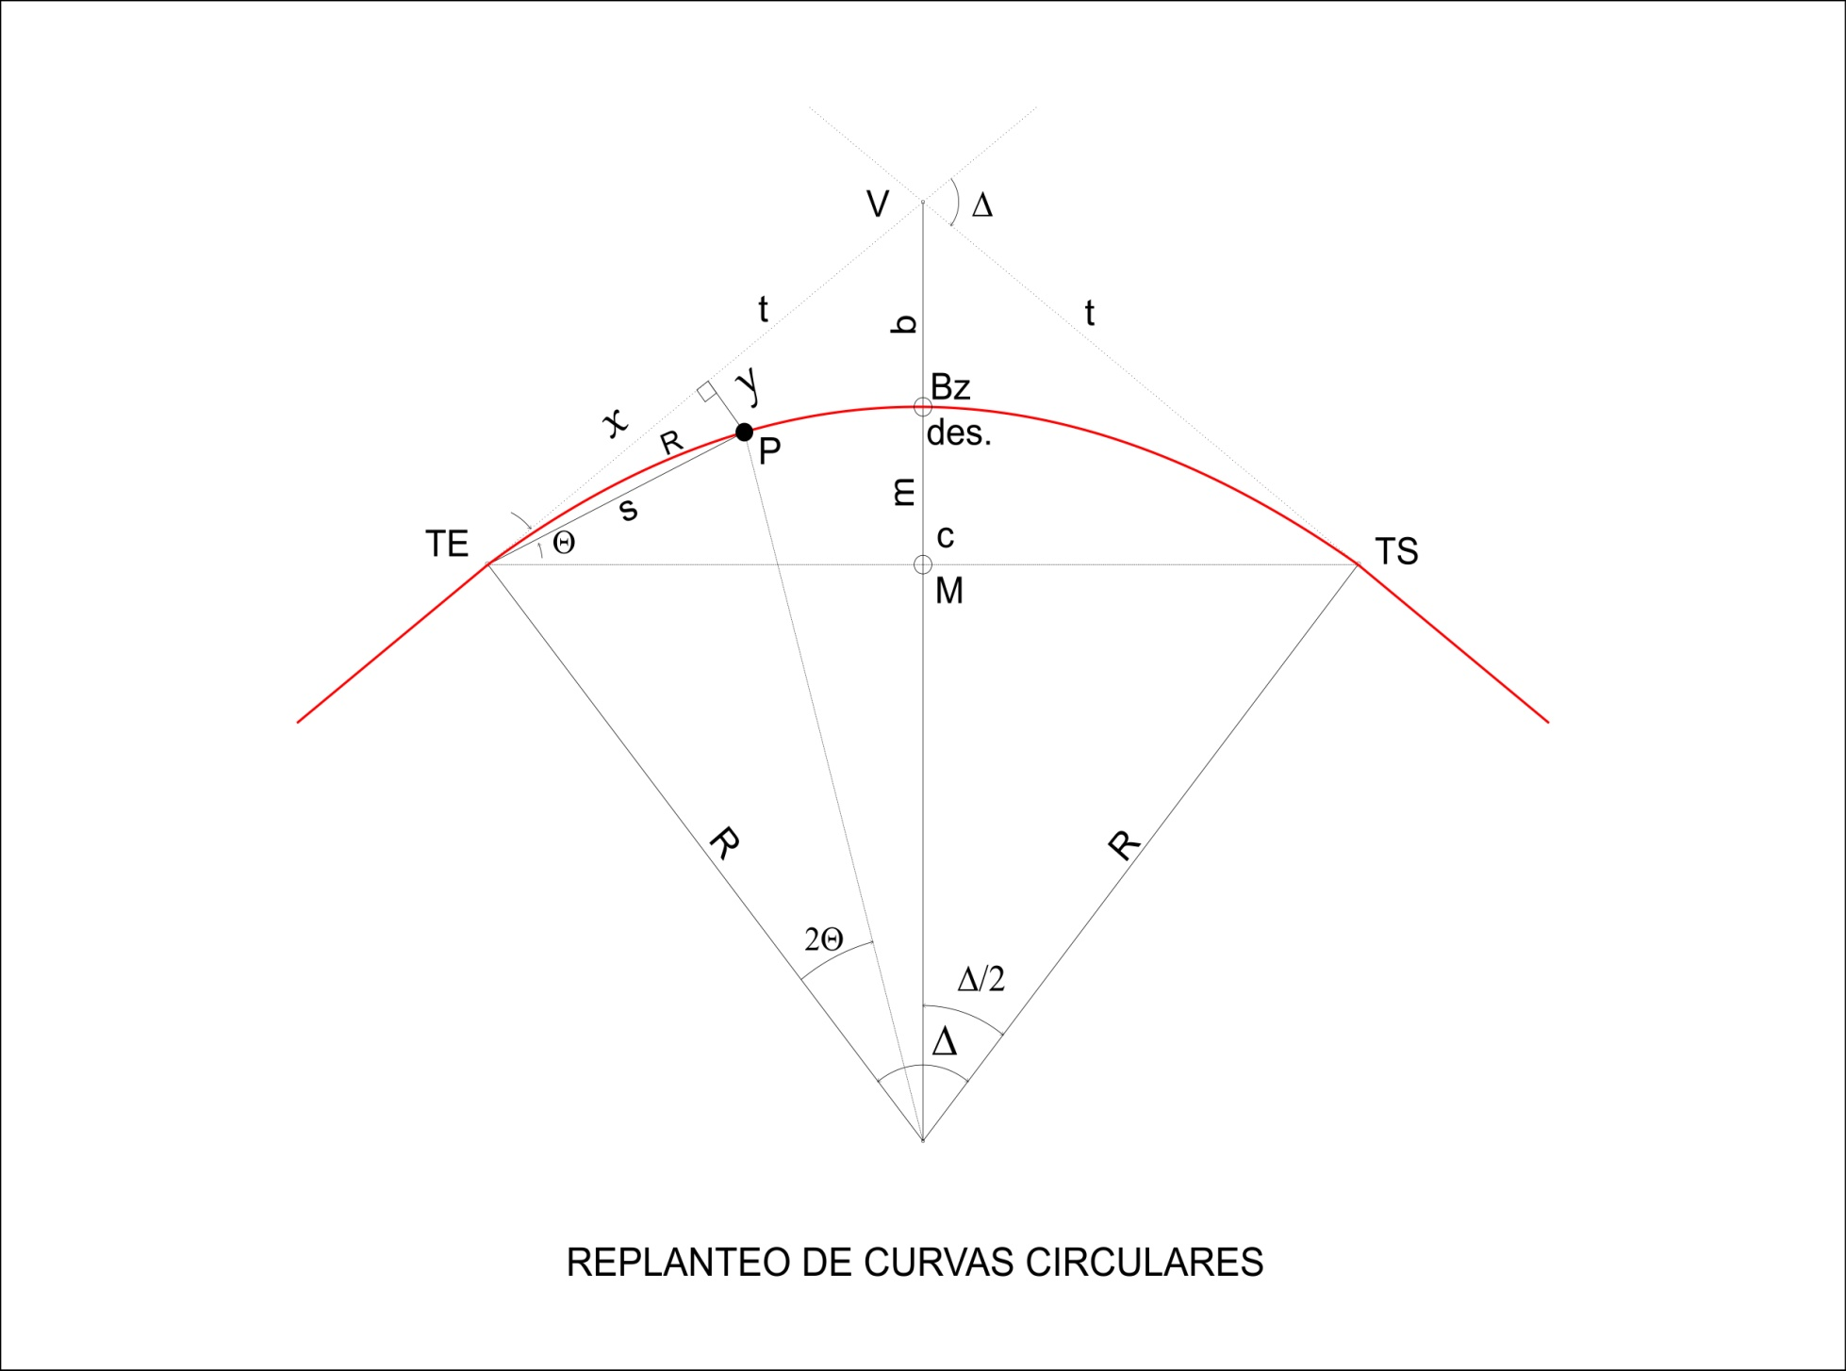

Slide 33
Alteraciones en la marcha y peligros de las curvas. Algunas de las alteraciones que las curvas producen en el tráfico son: 1- aparición de la fuerza centrífuga. 2- falta de visibilidad. 3- aumento del espacio necesario de vía, ya que en curva el vehículo ocupa más espacio que en recta.

Slide 34
Estos inconvenientes no eran de importancia cuando los volúmenes y velocidades del transito eran bajas. Las curvas horizontales generalmente son sectores de círculo. Al aumentar la velocidad de circulación, la variación de la alineación comienza a ser incómoda y peligrosa, ya que la acción de la fuerza centrífuga sobre el vehículo se hace más intensa.

Slide 35
Para subsanar los inconvenientes anteriores, se debe proyectar las curvas de forma que sus radios sean amplios, existiendo radios mínimos, en función de la velocidad de circulación de diseño. Por debajo estos radios no se debe proyectar.

Slide 36
En los casos en que el radio posible es admisible desde el punto de vista de la seguridad, no generando vuelcos, pero la circulación resulta incomoda por no ser suficientemente amplio, se intercalan las llamadas curvas de transición. Las curvas de transición tienen la propiedad de permitir variar el radio de giro del vehículo en forma gradual y en consecuencia la fuerza centrífuga ,que actúa sobre el vehículo varía en forma gradual.

Slide 37
Este hecho elimina incomodidades y facilitando que el conductor no vea su vehículo desplazado de su senda. También proporciona un recorrido adecuado para desarrollar los peraltes y sobre anchos que habitualmente se colocan en las curvas. En curvas suficientemente amplias (radios grandes) no es necesario el uso de estas curvas ya que la transición de radios se hace dentro de la propia senda.

Slide 38
Peralte: Es la inclinación transversal que se le da a la ruta en las curvas. Su cometido es compensar el empuje de la fuerza centrífuga. Esta inclinación hace que las proyecciones de las fuerzas actuantes sobre el vehículo, en particular su peso colabore con la compensación de la fuerza centrífuga.

Slide 39
En las zonas peraltadas la sección transversal deja de ser a dos aguas y pasa a ser un plano inclinado con una pendiente única. La pendiente transversal en el peralte depende ve varios factores, como ser: velocidad directriz, tipo de pavimento, condiciones climáticas, etc. En nuestro país la pendiente del peralte varía entre 5 al 8%.

Slide 40
Las curvas de transición son desde el punto de vista geométrico son espirales, en particular las Espirales de Emular o Clotoides. Tienen la propiedad de que la dimensión de su radio es inversamente proporcional al desarrollo. Esto significa que con una sección suficientemente larga de una de estas curvas podemos llevar al vehículo desde la recta con radio infinito, a la curva circular de radio proyectado en forma gradual.

Slide 41
Esto permita que la variación de la aceleración sea constante y por lo tanto la variación de fuerza centrífuga también será constante; hecho que hace que sea cómoda el cambio de radio. Estas curvas de transición se ubican a la entrada y salida de la curva circular y sus longitudes deben ser mayores a 100 m.

Slide 42
Perfil longitudinal: El perfil longitudinal representa la altimetría del eje del camino. Está compuesto por una sucesión de rectas (rampas) y curvas (acordamientos verticales). La pendiente de un camino depende dentro de los limites de una lógica economía, de las características del terreno en que se desarrolla

Slide 43
De las dos variables “tortuosidad” del camino en relación con su planta y las pendientes máximas de su perfil, depende del volumen de tierras a mover, para un terreno determinado. Por lo anterior el costo de la obra está directamente vinculado al perfil longitudinal. Aumentando el número de curvas, su desarrollo y las pendientes máximas, “ceñiendonos al terreno”, se puede llegar a un costo mínimo de la explanación.

Slide 44
En planimetría, el limite de las condiciones especificas vendría determinado por que los vehículos “pueden entrar” cómodamente en las curvas. En altimetría, no se podrán fosar excesivamente las pendientes, si queremos que los vehículos puedan subirlas, existe un limite por encima del cual no se pueda subir.

Slide 45
El trazado más económico de construcción no será normalmente el más conveniente para la operación de la ruta, la economía del trazado habrá impuesto valores reducidos de la velocidad directriz y provocado un consumo de combustible excesivo. Habrá, por lo tanto, “un trazado limite” y “un trazado económico”, que impondrá unos conductores específicos que hagan mínima la suma de la anualidad de construcción y de las gastos de explotación del camino.

Slide 46
Automóviles. Son los vehículos más veloces en la ruta. Es aceptable el hecho que los vehículos livianos puedan superar pendientes del 4 a 5% sin apreciable perdida de velocidad respecto a la velocidad de crucero en tramos llanos. Las rampas más pronunciadas producen un descenso en la velocidad que aumenta proporcionalmente con lo que aumento la pendiente.

Slide 47
En pendientes descendentes las velocidades de los automóviles son ligeramente más altos que en los tramos llanos. Camiones. El efecto de las pendientes en las rampas es mucho mayor en los vehículos pesados y en particular en los camiones. La velocidad crucero de los camiones en zonas llanas es similar a la de los automóviles. No ocurre lo mismo en rampas ascendentes o descendentes.

Slide 48
En pendientes ascendentes la velocidad del camión puede descender un 8% o más respecto a la velocidad en llano. En pendientes descendientes la velocidad del camión puede aumentar un 5% o más respecto a la velocidad en llano. Esta perdida de velocidad o ganancia de la misma representa alteraciones para el flujo de transito de la ruta ya que están vehículos pueden condicionar la circulación del resto, en particular si las condiciones de sobrepeso son restringidas.

Slide 49
En el caso de rampas ascendentes la perdida de velocidad depende de la relación peso/potencia del vehículo. A relaciones peso/potencia más altos la perdida de velocidad será mayor. La velocidad final del vehículo en la rampa depende de esta relación y de la longitud de la rampa. En rampas más largas la velocidad final será menor.

Slide 50
El fenómeno ha sido largamente estudiado, del punto de vista analítico y práctico. Surgen así relaciones entre la perdida de velocidad y longitud de la rampa en función de la pendiente. Estas relaciones se pueden representar gráficamente parar su rápida aplicación.

Slide 51
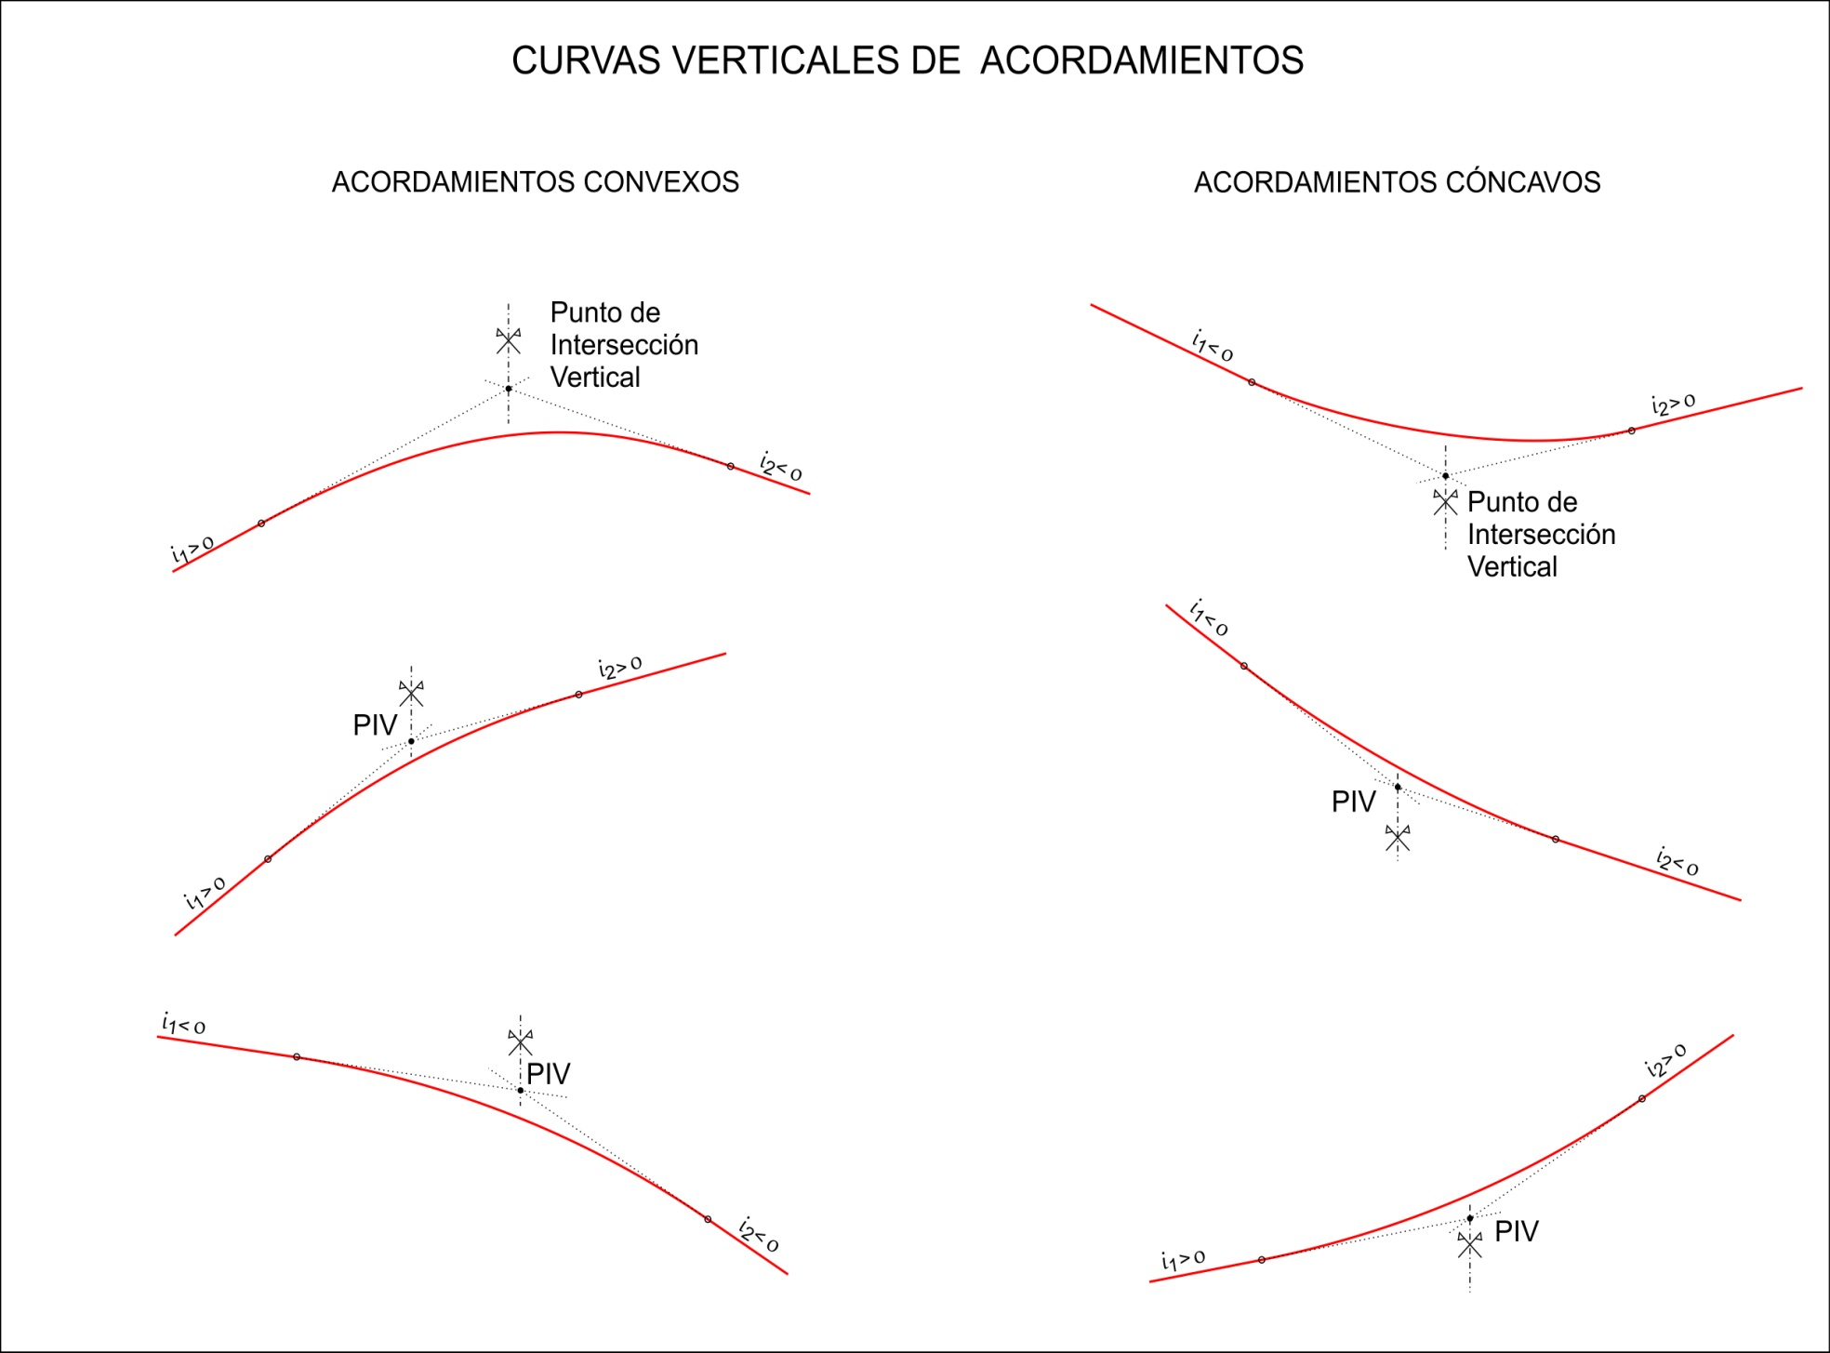
DIBUJOS

Slide 52
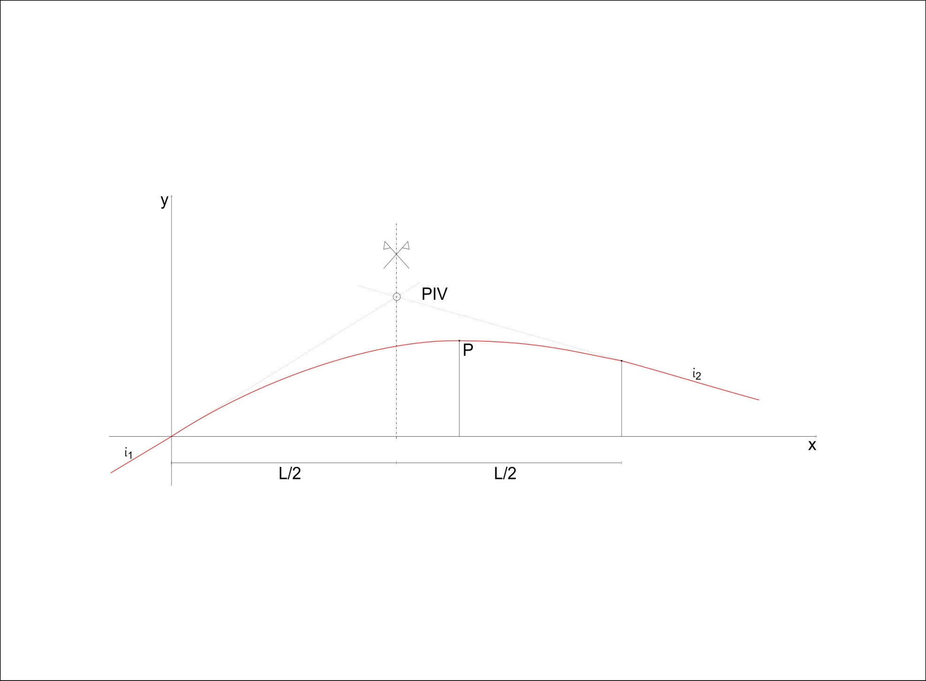

Slide 53
Pendiente máxima. Es la mayor pendiente admitida en el proyecto para cumplir con las conducciones de circulación que se desea tener. Generalmente se admite una perdida de velocidad en rampa de hasta 15% de la velocidad directriz o velocidad de diseño.

Slide 54
En el caso de una velocidad de diseño de 110km/h esta perdida de velocidad será de 16km/h. Las pendientes máximas admitidas oscilan entre 7-12% siendo en promedio lo más habitual 8%. 4 Pendiente mínima. La pendiente mínima, es la necesaria para asegurar el escurrimiento longitudinal de la aguas pluviales.

Slide 55
Obsérvese que los fondos de cunetas laterales habitualmente son paralelos al eje de la ruta. En el caso de terraplenes no es critico la pendiente mínima ya que habitualmente hay escurrimiento lateral. En desmonte se recomienda un mínimo de 0,5% para asegurar en buen drenaje. En el caso de cunetas revestidas esta pendiente puede llegar a 0,35%.

Slide 56
Longitud critica de rampas. Es la longitud máxima que un camión puede ascender sin reducción su velocidad más que el límite establecido en el proyecto. Para los valores de diseño para la longitud critica se considera la capacidad de trepado de los camiones que depende de:

Slide 57
1- Tipo y potencia del camión seleccionado como vehículo de diseño. Normalmente se adopta un camión cuya relación peso potencia cargado es de 130kg/MP. 2- Velocidad de entrada o la rampa de longitud critica. Para un acercamiento horizontal puede emplearse directamente la velocidad directriz. 3- Velocidad mínima de rampa, es aquella por debajo de la cual se interfiere consideradamente al trafico de los vehículos livianos.

Slide 58
Acordamientos verticales. Para acordar las alineaciones verticales, se empelan curvas verticales. Se pueden dar dos situaciones respecto a la curvatura del acordamiento, ser convexas en el caso de crestas y cóncavas en el caso de valles. El vehículo al operar en acordamiento sufre esfuerzos diferentes según este sea convexo o cóncavo.

Slide 59
En el caso convexo la aceleración del mismo en vertical es contraria al peso del vehículo y sus ocupantes. Si el acordamiento es brusco, podría perderse el contacto entre el pavimento y el vehículo ocasionándose un grave problema de seguridad.

Slide 60
En el caso de acordamiento cóncavos la aceleración y el peso de vehículos y pasajeros tiene igual sentido, “comprimiendo el vehículo sobre el pavimento” generando sensaciones incómodas y esfuerzo sobre suspensión y neumáticos. Para no sufrir estos efectos nocivos se requiere de acordamientos graduales que modifiquen la marcha del vehículos sin cambios bruscos.

Slide 61
Estos acordamientos se realizan generalmente con parábolas. La parábola es una curva muy apropiada ya que tiene la particularidad de que la variación de la tangentes a la parábola es proporcional al desarrollo y la variación de pendiente es constante a lo largo del desarrollo. Esta conducción ofrece al vehículo una marcha sin cambios bruscos de sentido.

Slide 62
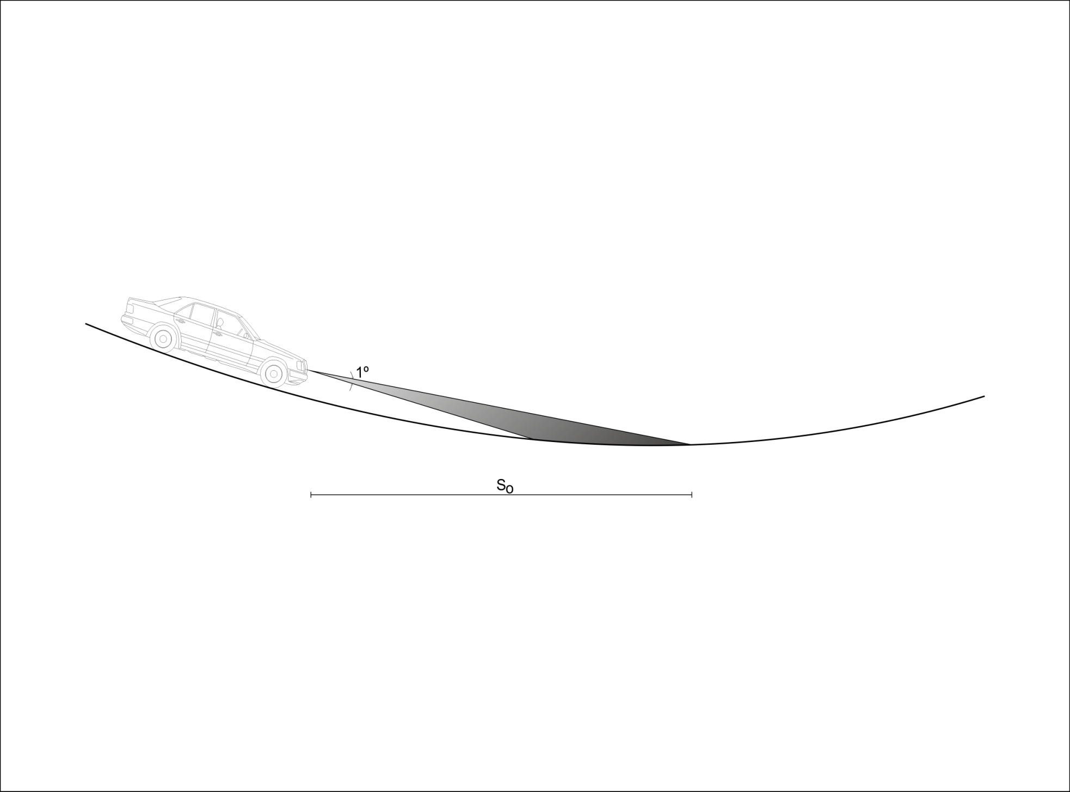
DIBUJOS

Slide 63
Ecuación de la parábola: - se denomina A = (i2 –i1) valor absoluto de la diferencia de pendientes. - el K de la parábola es una referencia de la curvatura de la parábola. A k mayores parábolas nos tendidas curvaturas mas suaves.

Slide 64
A mayor velocidad directriz se requiere acercamientos graduales por lo que las parábolas de k mayor. La definición de k de la parábola y su longitud depende también de las condiciones de visibilidad que se requieran o puedan ofrecer. En todos los casos la mayor visibilidad es deseable por que redunda en mayor seguridad.

Slide 65
En el caso de acordamientos cóncavos la conducción de visibilidad nos incide sobre la posibilidad de poder o no realizar maniobras de sobrepeso en la cresta. En el caso de acordamientos cóncavos, no tenemos limitaciones con la visibilidad diurna, pero si en la visibilidad nocturna.

Slide 66
Esto se debe a la longitud que puede alcanzar al haz de luz de los faros. En acordamientos cortos y bruscos los haces de luz tienen un alcance reducido. En el caso de acordamientos suaves y largos este haz de luz tiene mayor alcance.

Slide 67
Obras de suelo. Generalidades: Como se ha visto anteriormente, para construir en el terreno la explanada del camino que respete la geometría del proyecto en planimetría, altimetría y perfil transversal, se debe modificar el terreno natural. Se trabaja sobre el terreno, modificando su topografía construyendo desmontes, terraplenes, cunetas, etc.

Slide 68
De esta forma, se construirá la geometría indicada por el proyecto salvo modificaciones que puedan surgir por imprevistos. La construcción implica el movimiento de suelos dentro de la faja de uso publico. Es frecuente la necesidad de traer material de zonas externas a la faja, con el objetivo que construir terraplenes o sustituciones.

Slide 69
Esto ocurre cuando el material que existe en la faja es insuficiente o de mala calidad. Estos materiales se denominan de préstamo. Otra situación posible es la necesidad de material a retirar de la zona de uso publico. Esto puede ocurrir por ser excedente de desmontes o materiales cuya calidad no sea adecuada para la obra. Estos materiales se denominan Materiales a Depósito.

Slide 70
Cálculo de los volúmenes de tierra Es fundamental conocer las cantidades de tierra a mover. Es uno de los datos referenciales para el cálculo de costos y plazos de la ejecución de la obra (además de los volúmenes, debe tenerse en cuenta el tipo de suelo a excavar).

Slide 71
Por lo anteriormente expuesto deben calcularse los volúmenes de los diferentes movimientos de tierra es decir: Excavaciones a depósito Excavaciones de préstamo Excavación no clasificada

Slide 72
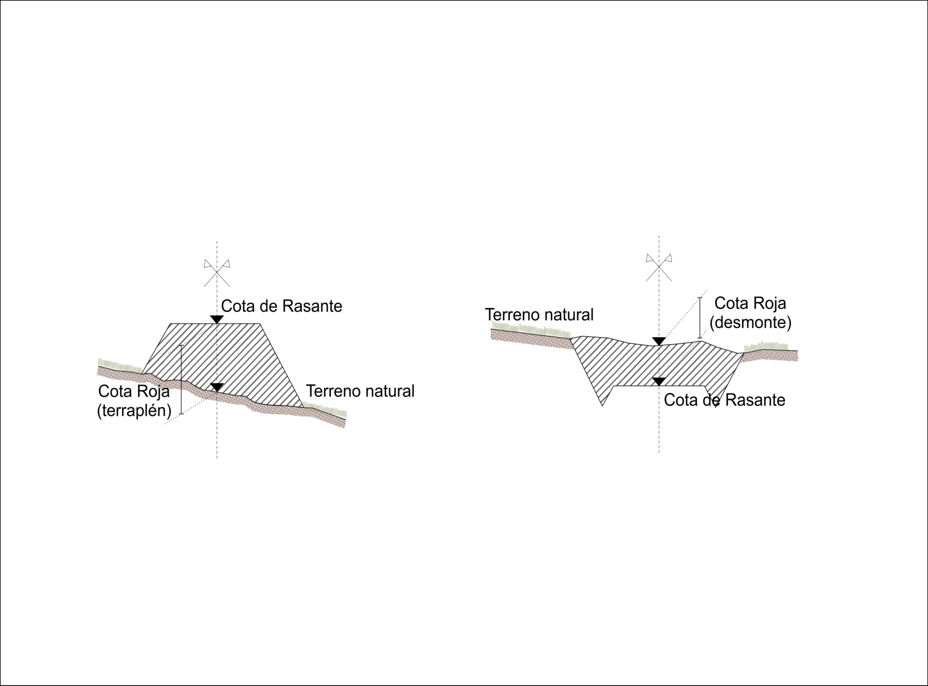

Slide 73
Estos volúmenes se pueden calcular rápidamente mediante los propios programas de diseño, como por ejemplo el Auto Cad, Cibyl Cad u otros. En esta presentación veremos la forma de calcular estos volúmenes sin uso de programas, para fijar conceptualmente las ideas y conocer los principios de cálculo en las que se basan los programas.

Slide 74
El procedimiento clásico emplean perfiles transversales a lo largo del proyecto, tomados cada 25m. Esta modulación se considera suficiente en casos trabajan en las zonas en que no se producen cambios topográficos muy importantes. En caso de zonas con variaciones significativas de la topografía, o existencia de puntos singulares del proyecto se puede reducir el paso entre perfiles a 12.5m o menos si es necesario.

Slide 75
En los perfiles transversales se representa gráficamente el corte transversal del terreno y del proyecto, superpuestos. La escala a la que se grafican generalmente es horizontal = 1:50 y en vertical 1:20. Estas escalas diferenciadas facilitan la visualización de los detalles en un tamaño de lamina fácil de manipular.

Slide 77
Cálculo de áreas Una vez obtenidos los perfiles transversales del camino, hay que proceder a la medición de las áreas afectadas a movimiento de suelos para determinar los volúmenes. Estas áreas en cada perfil, pueden ser correspondientes a desmontes, terraplenes, o existir ambas, en este caso tendremos una sección mixta.

Slide 78
La determinación de las áreas puede hacerse por varios procedimientos, por ejemplo: - En forma analítico - Gráficamente - Mediante el empleo de planímetro - Uso de programas de diseño grafico

Slide 79
Método analítico: Área del triangulo ABCD = Área triangulo VDC – Área triangulo VAB Triangulo VDC = Triangulo VMD + Triangulo VMC Estos triángulos tienen la misma base VM y por alturas los semianchos de la plataforma e´ y e”. Área VDC =

Slide 80
Teniendo en cuenta los valores de e´ y e” determinados anteriormente. Como área VAB = i L^2 el área buscada será Área *BCD= En el caso de una sección en desmonte será necesario añadir a la secuencia, la correspondiente a las dos cunetas.

Slide 81
En cuadrilátero de área ABCD se puede sustituir por el ABC´D´, formado trazando C´D´ a AB. En este caso el error absoluto cometido en la diferencia entre el valor de A obtenido por (1) y el valor de A,, de la misma formula, haciendo t = área que el error Δ será

Slide 82
Método grafico. Consiste en descomponer la sección transversal en trapecios y triángulos, determinados por líneas verticales equidistantes. El área de la sección es igual a la suma de las áreas parciales:

Slide 83
Cuanto más pequeño sea el intervalo S más exacto será el calculo. Método del planímetro: Cuando se dispone de un planímetro, la medida se hace directamente sobre el plano.

Slide 84
Método simplificado: En el caso que el terreno sea uniformemente plano con una pendiente de no más de 5% se puede considerar como horizontal y calcular el área en formación de la cota roja: El área generalmente se expresa en m^2.

Slide 85
Cálculo de volúmenes: Determinadas áreas de las diferentes secciones transversales por cualquiera de los métodos, vamos a estudiar como se determina el volumen de tierras a mover.

Slide 86
Formula del prismoide: Se llama prismoide al solido limitado por dos caras planas y paralelas de forma cualquiera, llamadas bases, y por una superficie lateral reglada. El volumen del tramo entre dos secciones consecutivas viene dado por:

Slide 87
En la cual d es la distancia entre las bases y π las áreas de las bases y el área de la sección media. La sección del sólido del camino comprendida entre dos perfiles transversales, podemos asimilar a un prismoide.

Slide 88
Esta hipótesis no es totalmente de exacta; las dos bases del prismoide del camino y los taludes son superficies engendradas por una recta que se apoye en las bases, pero la superficie del terreno no es una superficie reglada, uno, en general, es irregular; no obstante, si hemos trazado los perfiles transversales con arreglo al criterio expuesto, en tal forma que el terreno entre dos consecutivos sea regular, se puede considerar que la cara C D C´ D´ como engendrada por una recta que se apoya en las líneas C D y C´D´ en este caso la formula es exacta.

Slide 89
En estas condiciones se puede suponer que y el volumen del prismoide se reduce a:

Slide 90
En el trazado del camino se pueden dar diferentes situaciones relativas al moviente de suelo: a- Tramos de terraplén b- Tramos en desmonte c- Tramos mixtos desmonte y terraplén

Slide 91
caso a) El calculo del volumen de terreno comprendido entre los distintos perfiles transversales en terraplén: Caso b) Tramos en desmonte

Slide 92
Caso Tramos mixtos en desmonte y terraplén El punto P donde el área es nula generalmente no corresponde a la intersección del terreno con la rasante, su posición se determina:

Slide 93
Los volúmenes en terraplén y desmonte serán:

Slide 94
Caso: En este caso de los perfiles mixtos son perfiles con áreas en terraplén y desmonte. si las áreas parciales de un mismo lado son ambas del mismo tipo, se aplican directamente las formulas para áreas de igual naturaleza.

Slide 95
Si el terraplén de en perfil se corresponde con el desmonte del otro, deben descomponerse las áreas por rectas y aplicar las formulas anteriores.

Slide 96
En el caso que las secciones transversales consecutivas sean una de ellas simple (terreplén o desmonte) y la otra mezcla (terraplén y desmonte) Se divide la ordenada T1 en dos segmentos T´1 y T´´1 proporcionales a D2 y T2.

Slide 97
y se hace el calculo de volúmenes combinado T´1 con D2 y T´´1 con T2

Slide 98
DISTINTOS TIPOS DE VOLUMENES. Anteriormente se estudió el calculo del volumen geométrico en este apartado estudiaremos los distintos tipos de volúmenes, que habitualmente se maneja en los proyectos y otros viales. Desde el punto de vista geométrico, los volúmenes son únicos, pero donde el punto de ruta de la extracción, el transporte o la compactación pueden ser diferentes y representan conceptos distintos.

Slide 99
Volumen en banco: Se refiere a el volumen que ocupa un material en su yacimiento de origen. Es el volumen que ocupa el material en su estado natural sin haber sufrido alteraciones. Este volumen surge de la compactación que ha sufrido en su yacimiento por los agentes naturales.

Slide 100
Volumen en acopio: Se refiere la volumen que ocupa el material luego de haber sido extraído de su yacimiento. En estos casos el material se ha desagregado y perdido su compactación natural, por el proceso de extracción y transporte.

Slide 101
En los casos que el material original ha sido maquinado, por una trituración, lavado, clasificado, etc. Es más claro aún que el volumen de ese material modificado, en acopio es diferente al que tenía en su banco original.

Slide 102
Volumen a transportar: Se refiere a el volumen del material sobre los equipos de trasporte, que es diferente al que se tiene en banco o compactado. El conocimiento del volumen que ocupa el material en condición de transporte es fundamental para cuantificar la cantidad de viajes requeridos por los equipos de transporte y el costo del mismo.

Slide 103
Cada material adapta volúmenes diferentes en cada caso, y dependen de la propia estructura del material. Se pueden determinar coeficientes que vinculen en tipos de volumen con otro para los distintos materiales. El metro cúbico de terreno naturalmente produce un volumen mayor para el trasporte.

Slide 104
El aumento de volumen es debido a la perdida de cohesión del material en estado natural, cuanto mayor sea, será mayor el aumento de volumen. Este aumento de volumen se denomina habitualmente esponjamiento. Es fundamental conocer tanto para el proyecto como para las obras, los coeficientes de conversión de un volumen a otro a los efectos de cuantificarlos correctamente.

Slide 105
Para obtener estos coeficientes se deben realizar los ensayos correspondientes. A los efectos de orientar respecto al orden de estos coeficientes para los materiales más comunes se ofrece la siguiente tabla:

Slide 106
TIPO DE SUELO | EN BANCO | SUELTO | COMPACTADO
Arena | 1 1.05 | 1.11 1.17 | 0.95 100
Tierra común | 1 1.11 | 1.25 1.39 | 0.9 1
Piedra | 1 0.77 | 1.5 1.15 | 1.3 1

Slide 107
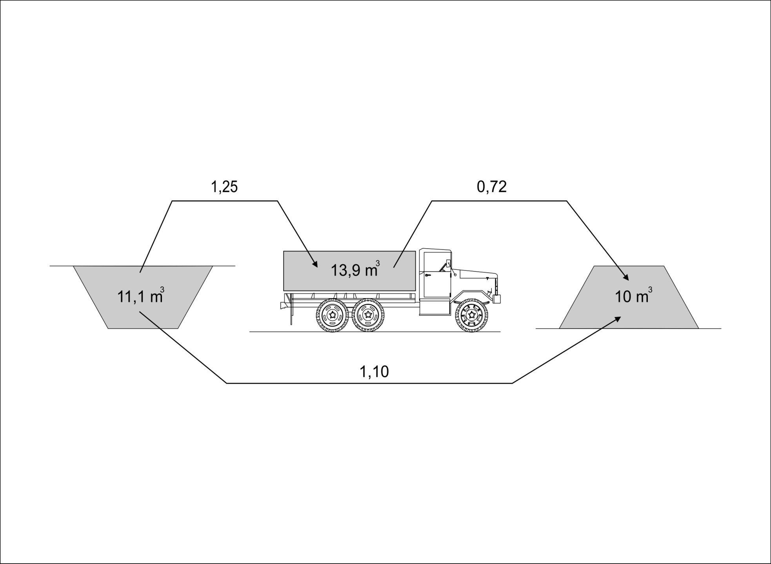

Slide 108
Compensación de volúmenes de suelos: En el proyecto se definen desmontes y terraplenes con sus volúmenes asociados. Para minimizar los costos del proyecto se debe de evitar los materiales excedentes en los desmontes.

Slide 109
Los excedentes de desmontes pueden ubicarse en las zonas de terraplenes buscando que el movimiento de estos volúmenes sea el menor posible. Lo deseable sería que el proyecto quede “compensado”, es decir que el material de lo desmontes alcance para los terraplenes. Es difícil en la realidad alcanzar esta “compensación”, teniendo en cuenta que debe primar el logro de los estándares deseados de proyectos sabré la compensación.

Slide 110
Por otro lado puede darse el caso de que aún compensando, sea más económico incorporar material de préstamo o enviar material a depósito. Distintos tipos de volúmenes: Para la ejecución de un proyecto, las obras de suelo se pueden realzar con materiales de lo propia faja de obra, incorporando materiales de yacimientos externos o enviando materiales solamente fuera de la zona de obra.

Slide 111
Los volúmenes asociados a estos materiales se detallan a continuación. a) volúmenes de desmonte: Compuesto por el material de la faja de obra que se retira para conformar la plataforma deseada. El destino de estos volúmenes extraídos puede ser a terraplén dentro de la obra o a deposito fuera de ella.

Slide 112
b) volumen de terraplén: Es el volumen de material a colocar en las zonas donde se debe terraplenar para conformar la plataforma deseada. El material para estos trabajos puede proceder de desmontes dentro de la obra o de yacimientos externos. El material que va a terraplén desde yacimientos externos a la faja se denominan “material de prestamos”.

Slide 113
c) volúmenes de préstamo: Es el volumen de material de préstamo procedente de yacimientos (de préstamo) destinados a terraplenes o sustituciones. d) volumen depósito: Son los volúmenes de material que salen de las obras de conformación de las plataformas y desagües y se retira de la gafa de obra hacia un deposito.

Slide 114
e) Volumen de sustitución: Pueden existir zonas de materiales, dentro de lo que sería la estructura de suelo, que no cumplan con las calidades requeridas. Para corregir este hecho se retiran estos materiales hacia depósitos y sustituirlos por materiales de prestamos, de calidades deseadas.

Slide 115
COMPENSACIÓN LONGITUDINAL DE TIERRAS. Consiste en el análisis de la reubicación de suelos excavados en los terraplenes, en función de sus volúmenes y distancias de transporte. Este estudio se realiza bajo la óptica de optimizar la reubicación de volúmenes, para que su transporte sea mínimo y en consecuencia tener el menor costo posible.

Slide 116
Para analizar la compensación de tierras resulta práctico emplea el método del alemán BRUCKNER que se basa en la construcción de un “diagrama de masa”. Permite hacer sin dificultad, los tanteos para fijar cuales son las compensaciones económicas.

Slide 117
El diagrama de masas se basa en una curva de “volúmenes” que se obtiene de la acumulación de volúmenes geométricos de desmonte menos los volúmenes de terraplén afectados por el coeficiente de aporte del material. Las ordenadas de esta curva de volúmenes se representan a partes de un valor inicial arbitrario, suficientemente grande como para no tener valores de la curva por debajo del eje.

Slide 118
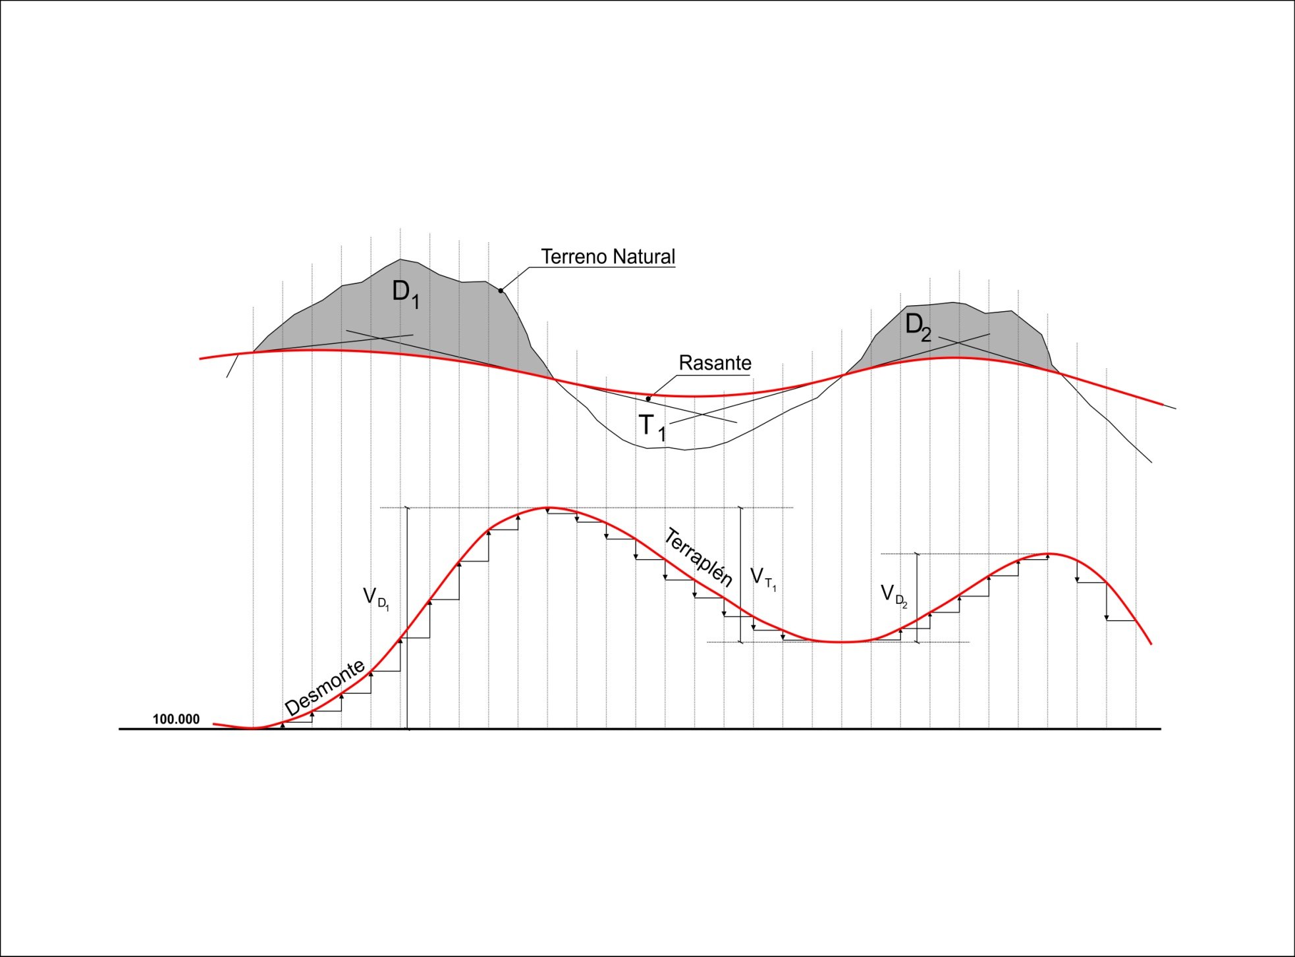

Slide 119
PROPIEDADES DE LA LINEA DE VOLUMENES. Con la convención de que en la curva, los desmontes se toman hacia arriba y los terraplenes hacia abajo la curva de volúmenes las siguientes propiedades: 1- La línea de volumen es ascendente para los desmontes y descendentes para los terraplenes.

Slide 120
2- La propiedad fundamental de que la ordenada de un punto cualquiera, mide la suma algebraica de volúmenes de desmontes o terraplén desde el origen. 3- Los puntos máximos del diagrama se corresponden aproximadamente con los puntos de pasaje de desmonte a terraplén y los mínimos con los inicios de los desmontes.

Slide 121
4- La diferencia entre dos ordenadas con respecto a una horizontal cualquiera, da el volumen de desmonte o terraplén disponible entre ellas. 5- Si se traza una línea horizontal en el diagrama en el tramo comprendido entre los puntos de intersección de la recta con la curva, serán iguales los volúmenes de desmonte a los volúmenes de terraplén.

Slide 122
Existe una comprensión de desmonte y terraplén y el volumen total de tierras a mover entre esas dos secciones será igual a la diferencia entre la ordenada máxima de la curva y la línea horizontal. 6- Trazada una línea de compensación, si la curva esta por una encima de ella, el transporte del material será en sentido de los progresivos creciente.

Slide 123
Si por el contrario la curva está por debajo de la línea de compensación el material se traslada en sentido de progresivas decrecientes. 7- El diagrama y sus líneas de compensación serán útiles para determinar los volúmenes y las distancias de transporte de las excavaciones.

Slide 124
8- Momento de trasporte es el producto del material excavado por la distancia que se transporta (considerando su centro de gravedad) y se expresa en m3/Km.

Slide 125
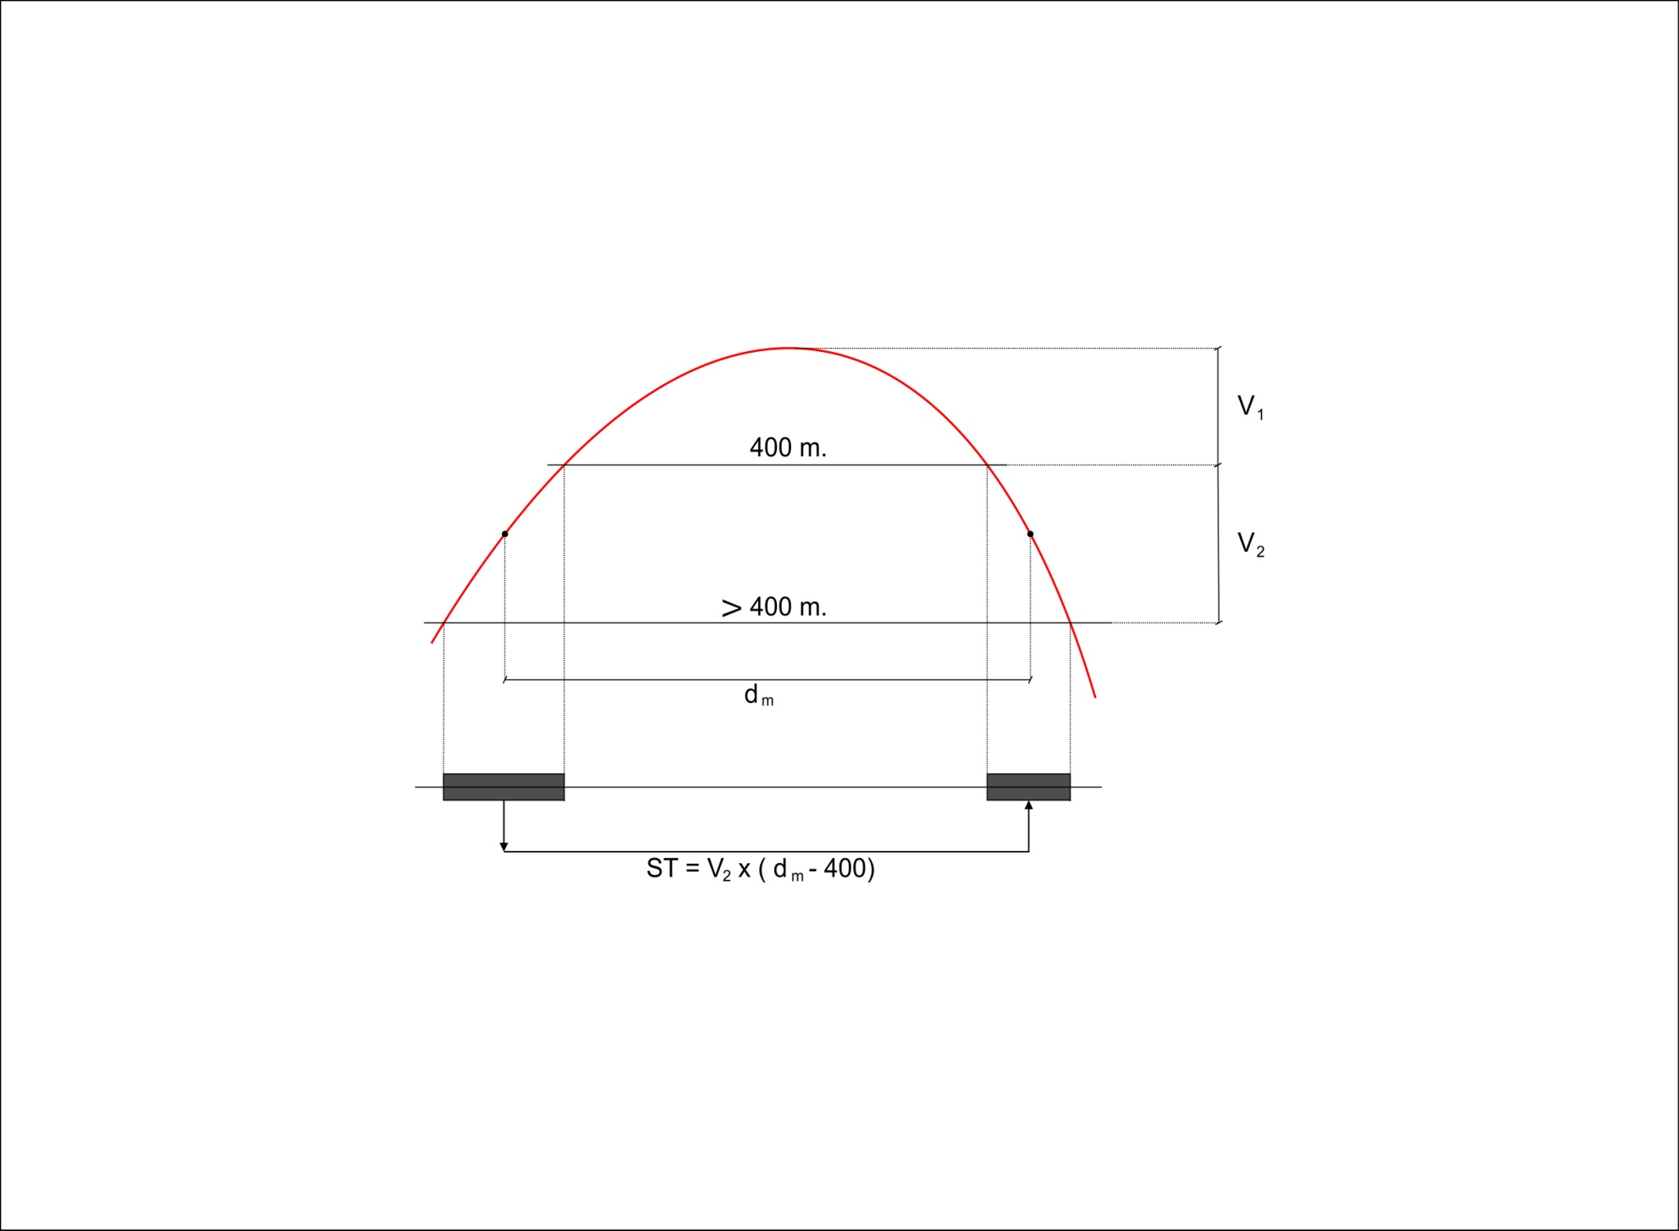

Slide 126
Si en el desmonte AB se considera un volumen elemental da definido por las ordenadas M y N y se transporta hacia el terraplén BC determinado por las coordenadas PQ el área del trapecio NMPQ representa el momento de transporte del volumen da.

Slide 127
A) Distancia debe de trasporte: Es la distancia máxima hasta la que se transporta un suelo sin costo adicional al de excavación, estando el precio incluido en el precio de la excavación. Generalmente esta distancia son 400m, que es la distancia económica de transporte de un buldócer.

Slide 128
B) Distancia de sobre transporte: Se define para casos donde la distancia a transportar el material es mayor a 400m. Es la distancia que resulta de descontar los 400m de transporte debe de la distancia entre origen y destino del material.

Slide 129
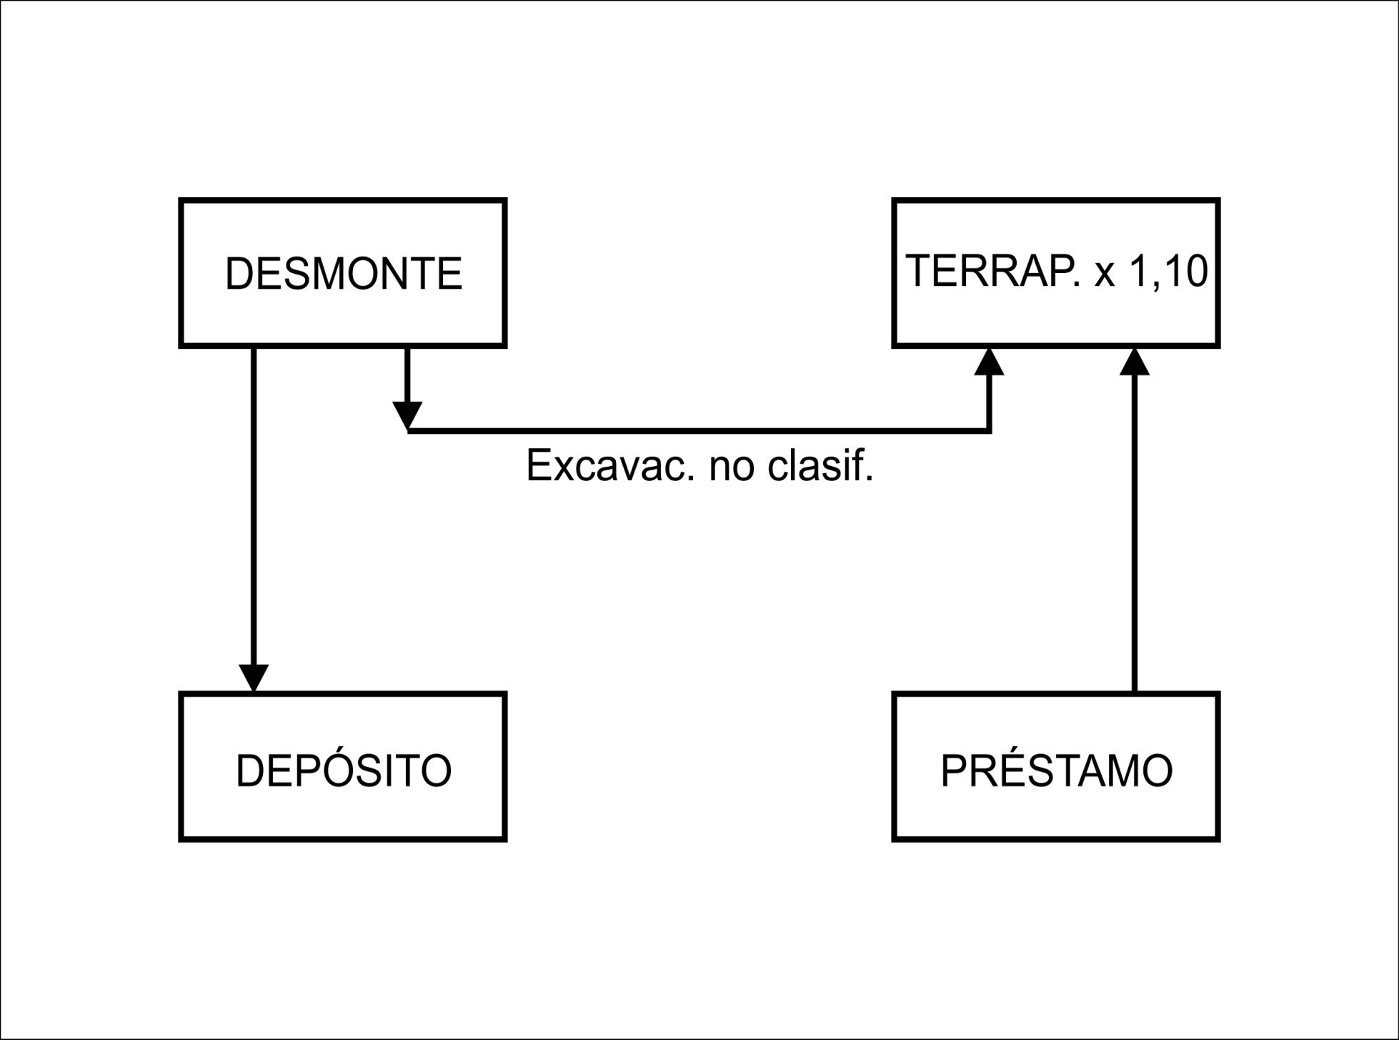

Slide 130
CONSTRUCCIÓN DE TERRAPLENES. 1) Trabajos previos: a- se debe hacer un replanteo de los elementos básicos del terraplén. En planta sean su eje y bordes de la base. En altimetría se debe fijar los mojones a partir de los canales se realizará las nivelaciones correspondientes. b- limpieza de la zona de trabajo: se debe despejar la zona de trabajo de todo obstáculo y objeto no deseado, se deberá retirar la vegetación.

Slide 131
c- se retirará la capa de tierra vegetal, que será acopiada en una zona apropiada para utilizarse posteriormente como material de revestimiento de taludes. d- se conformará la caja en la cual se alojara en forma confiada las capas inferiores del terraplén. Como principio general, se ha de tener en cuenta que de ser posible, la tierra para la formación del terraplén se debe verter en capas horizontales de espesor constante.

Slide 132
Este espesor no debe ser muy importante y estará de acuerdo con la capacidad de compactación de los equipos a emplear en esta tarea. A mayor energía de compactación mayor espesor las capas, generalmente de 30 a 40 cm. El avance se hace longitudinalmente y se aprovechan de las capas construidas para la circulación de los camiones.

Slide 133
Este hecho colabora con una compactación adicional. Debe de cuidarse la circulación de forma que se realice en forma coordinada y no se generen interferencias que impliquen atrasos o peligros. Hay que estudiar las sendas de ingreso y de salida para los camiones. Muchas veces se requiere de construcción de calles provisorias para la circulación de los equipos de acarreo.

Slide 134
DISTINTOS MATERIALES PARA LA FORMACIÓN DE TERRAPLENES. Un terraplén, en el momento de su construcción, está formado por una masa de material de cohesión muy pequeña o nula, la tierra, al excavarse, se disgrega y al formar el terraplén, no solo el volumen de huecos que presenta el material es muy grande, sino que su cohesión es nula.

Slide 135
Para que un terraplén adquiera la estabilidad precisa, es necesario que los huecos desaparezcan y que el relleno alcance la máxima densidad. También es necesario lograr la cohesión posible del material, para que sea inalterable el volumen y su forma, es decir tenga estabilidad.

Slide 136
La máxima densidad se alcanzará haciendo desaparecer los huecos que el material contenga. Esto se logra apisonando hasta que adquiera la máxima densidad posible según su naturaleza. El lograr la compactación del terreno depende de gran forma del agua que contiene el material.

Slide 137
El agua se puede presentar de diversas formas, como una película adherida a la superficie (agua coherente) o bien como agua libre o capilar, no solamente rodeando las partículas sino rellanando los huecos que quedan entre ellas. La primera forma referida, difícilmente puede separarse de las partículas, a los que se adhiere con gran fuerza. El agua de este tipo no rellena los poros.

Slide 138
La segunda forma de encontrar el agua, agua libre, no solo rodea las partículas sino que rellena los poros entre ellos impidiendo la consolidación del material. También impide la cohesión. Existe la llamada agua coherente que facilita la consolidación del terreno, actuando como lubricante entre las partículas y favoreciendo la cohesión.

Slide 139
Existe una cantidad de agua óptima, para cada material para la cual se logra la máxima compactación con una energía de compactación dada. Esta cantidad óptima de agua depende de la naturaleza del terreno, pues cada uno tiene un espesor de agua coherente propio. Si queremos lograr la máxima compactación con el menor esfuerzo y la mayor rapidez, habrá que determinar en el laboratorio, cual será la cantidad óptima que precisa el terreno.

Slide 140
La determinación de la cantidad de agua óptima para que la consolidación del terraplén tenga lugar, para un material determinado se hace con el ensayo de densidad Proctor. Se obtiene tomando una muestra del terreno a ensayar, de la cual debe separarse la muestra de material requerida, haciendo pasar por el tamiz y ¼ “ y mezclándolo bien para que tenga uniformidad. El tamaño de la muestra debe ser de 3kg.

Slide 141
Con el material de la muestra se rellena un cilindro de 10cm de diámetro y 12,5cm de altura. Este es el llamado molde Proctor. El material se compacta dentro del molde en tres capas, cada una con 25 golpes, provocandos por un pisón de 2,49kg de peso y 5,1cm de diámetro. La altura de caída es de 30cm.

Slide 142
El cilindro que se emplea como molde tiene un pequeño collarín suplementario, que se quita una vez efectuando el apisonado, para enrasar la muestra. El molde se asienta sobre una base mediante tornillos mariposa. El volumen es conocido, pesando la muestra se puede determinar su densidad.

Slide 143
Hecho esto se determina la cantidad de agua de la muestra secándola en horno a 125° hasta peso constante. Se repite el ensayo con diferentes cantidades de agua y se grafican los resultados, construyendo una curva que en abscisas tenga la proporción de agua (% en peso) y en ordenadas las densidades obtenidas.

Slide 144
El máximo de esta curva indicará la mayor densidad que se puede obtener y el % de agua al que se logra. Se debe trabajar en obra en un entorno de la humedad óptima para tener el mejor rendimiento. Esto se logra humedeciendo o secando el material hasta obtener esta humedad deseada.

Slide 145
Esta humedad óptima, estará muy próxima a la que se requiere para formar con el material (con la mano) una bola tal que pueda romperse, sin desmenuzarse en pequeños trozos. Lo más común es que para los materiales existentes en Uruguay esta humedad oscile entre 7 y 16%. Determinada en el laboratorio la proporción óptima de humedad y la máxima densidad, hay que comprobar en el campo el logro de la densidad.

Slide 146
La densidad alcanzada en la capa es aceptable en general si varía entre el 95% - 100% de la determinada como óptima. Es preciso, por otra parte conservar durante la consolidación, la proporción de agua que teóricamente se ha fijado.

Slide 147
Ambas condiciones se comprueban fácilmente en el campo mediante la determinación de la densidad en sitio, con el ensayo de cono de arena. En términos generales consiste en tomar una muestra del terraplén en construcción y determinar su densidad, tomando el peso y volumen del material. En forma más exacta es el procedimiento seguido en obra es el siguiente:

Slide 148
Consiste en tomar una muestra del terreno y determinar el volumen ocupado, rellenado con arena el hueco dejado en la capa por el material extraído. Con el volumen así definido y medido el peso de la muestra se determina la densidad.

Slide 149
Clases de suelos preferibles para la formación de terraplenes. En esta sección del curso se analizará las características y comportamientos de los materiales a utilizar con obras de terracería. A modo de adelanto se mencionan a continuación los aspectos más relevantes a cumplir por los materiales a usar.

Slide 150
Para la construcción de terraplenes será preferible la utilización de suelos, que no tengan variaciones volumétricos importantes, es decir sean de expansión moderada y deseable nula. La utilización de materiales poco susceptibles a cambios volumétricos nos dará garantía de no tener movimientos no deseados en la estructura. La variación del volumen generalmente está vinculada a las variaciones de humedad en el material.

Slide 151
Rocas: La roca, generalmente luego de un proceso de tritu ración se reduce su tamaño a el deseado, constituyendo es un material excelente para construir explanaciones rápidamente sin riesgo de expansión o asentamientos diferentes.

Slide 152
En obras construidas con estos materiales, es importante tener en cuenta el drenaje de las aguas pluviales que puedan penetrar en la estructura. Suelos granulares: Las gravas y arenas puros o mezclados en proporciones con arcillas o materiales finos (estabilizados granulométricos) son materiales artificiales muy apropiados para el uso vial.

Slide 153
Se obtienen cimientos de buenas condiciones de estabilidad poca expansión (o nula). Presentan buena estabilidad, no deslizan(buena fricción interna) ni se erosionan fácilmente. Estos materiales tienen peso específicos elevados, entre 1,9 a 2,1 kg/m², cuentan con limites líquidos y plásticos bajos.

Slide 154
Conformaciones geométricas. Una tarea fundamental es verificar que las características geométricas del proyecto se respetan. Para cumplir con este cometido debe llevarse al día la verificación de niveles y anchos de cada capa y confirmado que se corresponde a lo definido por proyecto antes que se considere terminada.

Slide 155
Estas verificaciones se hacen hasta dejar las cotas de los puntos notables, pendientes, alineaciones y forma en los valores y características deseadas. Como mínimo se debe llevar un control de niveles del eje de la plataforma y de los bordes. Un aspecto a tener en cuenta es la verificación de la inclinación de los taludes laterales.

Slide 156
DRENAJE DEL PROYECTO El agua es un elemento nocivo en la carretera. No es deseable en su calzada desde el punto de vista de la seguridad. Tampoco lo es del punto de vista de la conservación de la obra. Por estos motivos es un objetivo muy buscado quitar el agua de la obra lo más rápidamente posible.

Slide 157
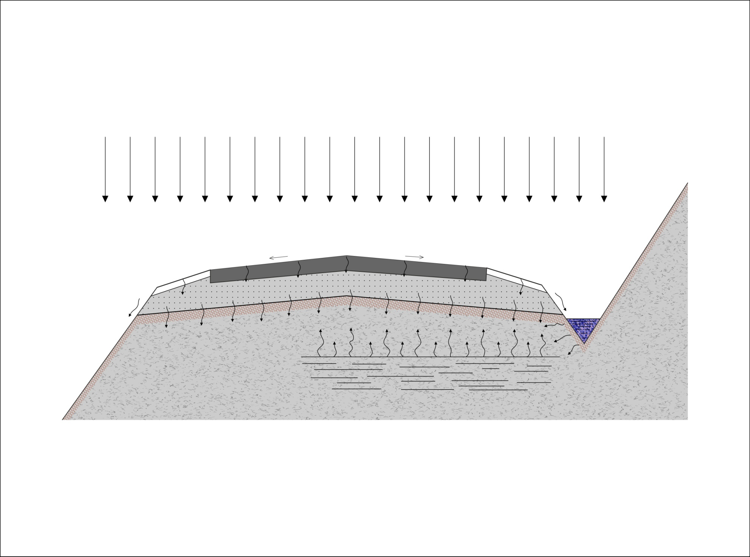

Slide 158
Existen fundamentalmente dos tipos de aguas según su origen, las superficiales procedente de la lluvia y las subterráneas procedentes de mapas freáticas. El agua superficial, procedente de las precipitaciones debe quitarse rápidamente de la calzada y banquinas de forma que no representen riesgo a la circulación. Debe evitarse que generen erosiones en las superficies de los taludes y en la faja en general.

Slide 159
Para la evacuación de estas aguas se construyen los proyectos de dotan de pendientes transversales u longitudinales, que conducen las aguas hacia las obras de desague superficial, cunetas, alcantarillas, puentes, etc. El agua subterránea debe interceptarse, evitando su ascensión por capilaridad y acceso a la zona de sub base, base y pavimento. Para lograr la intercepción y conducción de aguas subterraneas se utilizan capas dremante, drenes sub terraneos, capas impermeables, etc.

Slide 160
Cuando se proyecta un camino sobre un terreno natural generalmente se alteran los escurrimientos existentes. Los terraplenes de la ruta interceptan las aguas represádolas, es necesario prever las obras necesarias para dar continuidad a los escurrimientos naturales.

Slide 161
Las estructuras que se emplean para dar continuidad a los desagües naturales son varias, las más comunes son cunetas y canales de distinto tipo, alcantarillas, puentes,etc. En particular la conducción transversal del agua a través de los terraplenes se hace generalmente los alcantarillas y los puentes.

Slide 162
ALCANTARILLAS Son obras de arte que constituyen ductos de conducción de las aguas, que se ubican en el terraplén en forma “enterrada”. Existe una tapada de material por encima de la alcantarilla y la calzada pasa por encima de la misma.

Slide 163
El usuario no encuentra discontinuidad en el pavimento de la calzada sobre la alcantarilla y podría no darse cuenta que está sobre una alcantarilla. Estas estructuras son ductos de diversas formas y materiales. Existen alcantarillas antiguas formados con estructuras de forma diversas, distinto tipo materiales.

Slide 164
Fueron comunes los arcos de piedra o mampostería tubos de plomo o cerámicas, tubos de terracota etc. Estos tubos generalmente eran circulares pero existieron de diferentes formas Modernamente las alcantarillas más comunes son de sección rectangular, circular,elípticas Los materiales pueden ser: hormigón, acerró, PVC.

Slide 165
Las alcantarillas son para solucionar el cruce de caudales relativamente pequeños a través de la ruta. Como referencia se admite que para cuencos de menos de 100 hectáreas, los caudales se pueden conducir con alcantarillas.

Slide 166
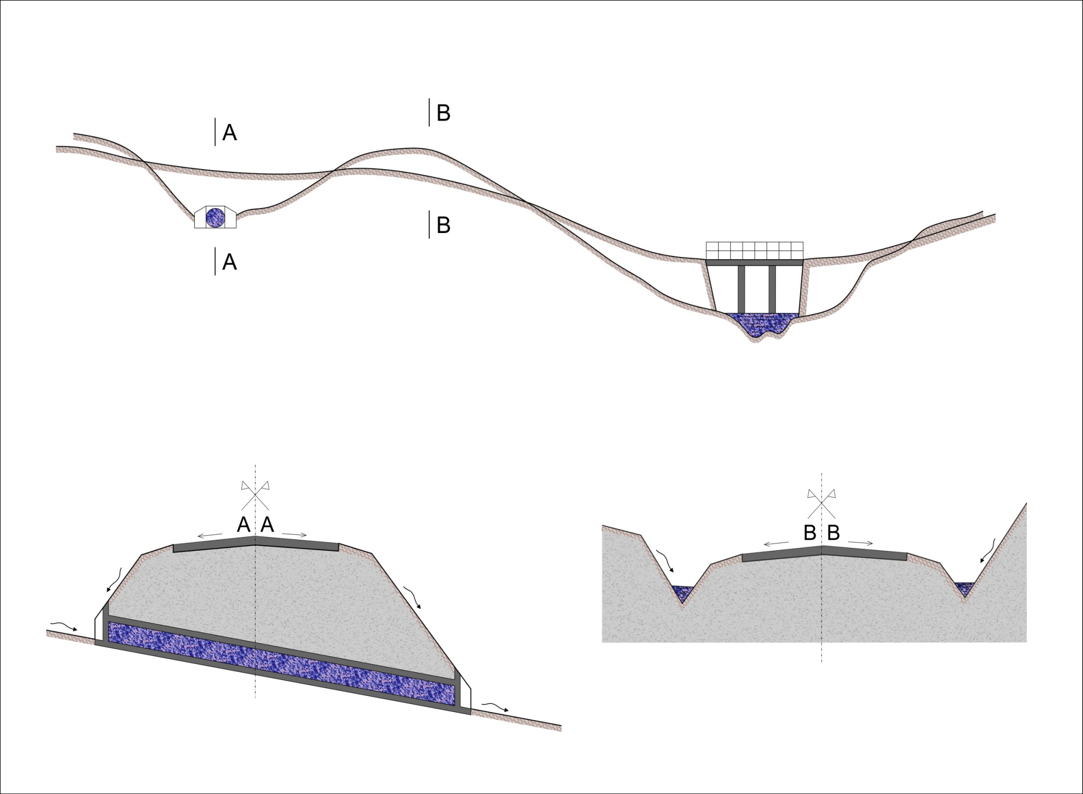

Slide 167
PUENTES. Son estructuras mayores que las alcantarillas como referencia se usan para conducir caudales provenientes de cuencas de más de 1000 hectáreas. Los puentes son estructuras más importantes que las alcantarillas y generan una discontinuidad en el terraplén.

Slide 168
La calzada en la zona del puente es el propio tablero del puente. Los puentes se han construido a lo largo de la historia con diversos materiales y formas, madera, cuerdas, piedras, cerámicos, etc. Actualmente los materiales más usados son hormigón y acero.

Slide 169
UBICACIÓN DE ALCANTARILLA. PLANIMETRIA. Curso de agua perpendicular a la ruta: El caso de curso perpendicular a la ruta es el más favorable en el sentido de que la longitud de la alcantarilla será menor. En este caso se alinea el eje del cauce con el de la alcantarilla.

Slide 170
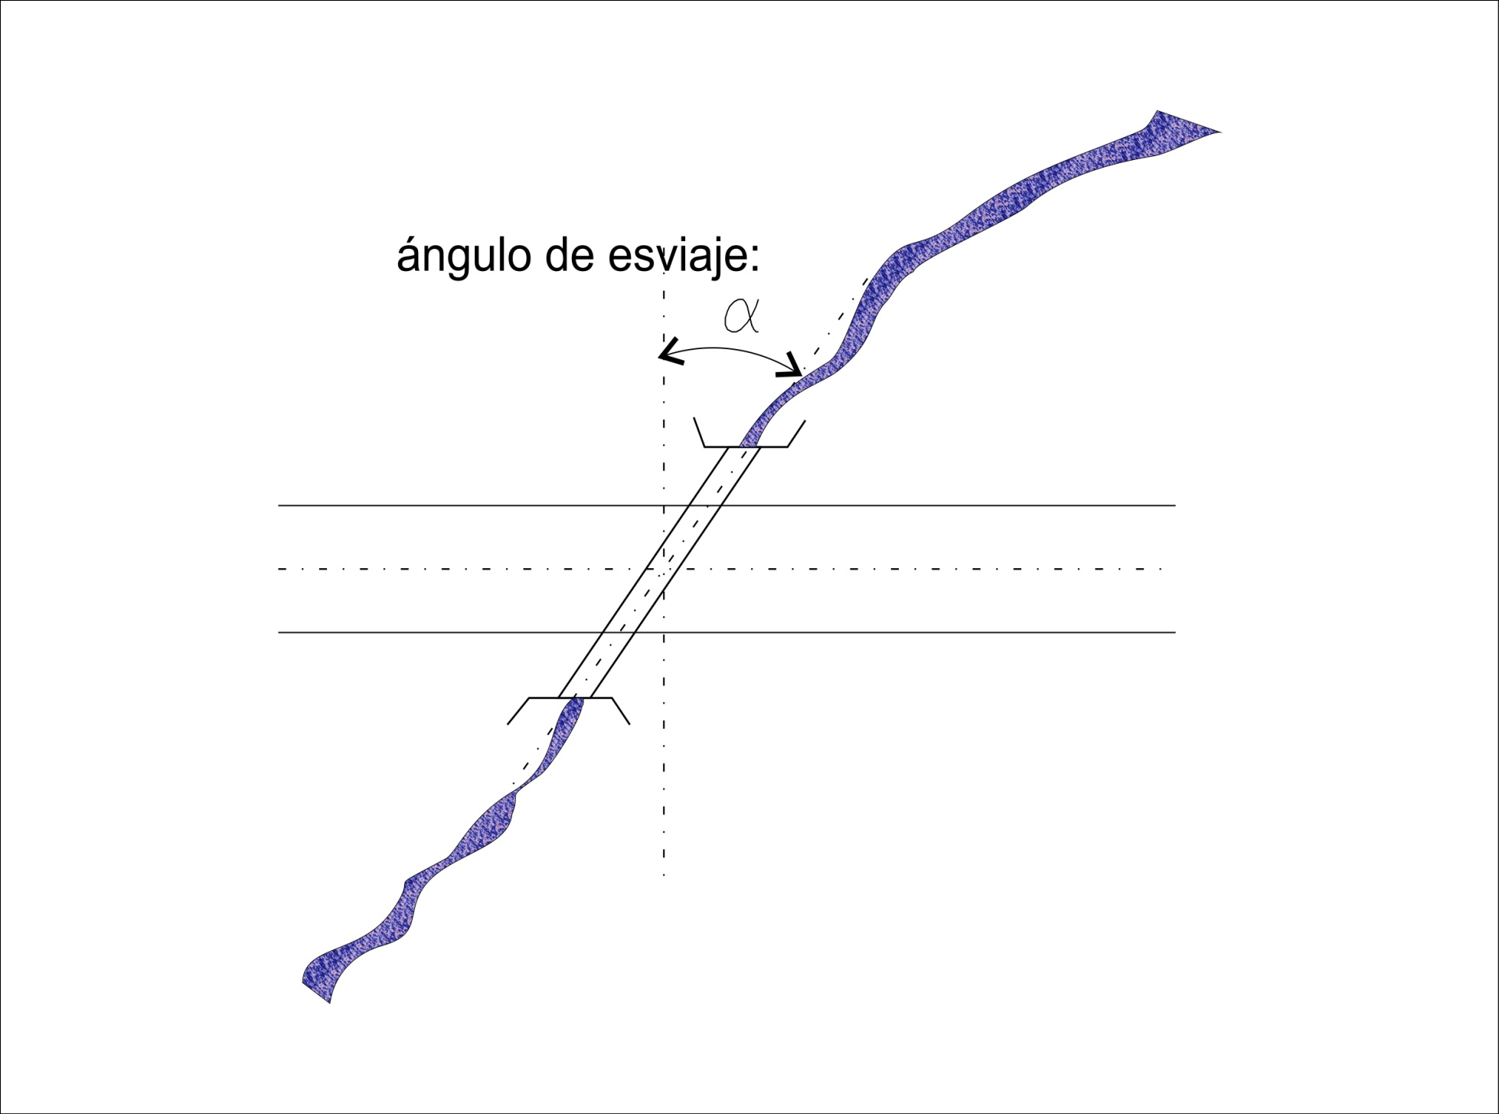

Slide 171
Y su longitud será tal que cruce el terraplén y desemboque en la línea de fondo de la cuneta con comodidad. En este caso se mantiene mayormente el paralelismo de líneas de flujo dentro y fuera de la alcantarilla . Curso de agua en “esviaje” respeto a la ruta. En este caso el curso de agua a conducir no es perpendicular al eje de la ruta y forma un ángulo con el mismo diferente a 90°.

Slide 172
El ángulo α formado entre el cuace y la perpendicular al eje de la ruta se llama “esvíaje” o “ángulo de esvíaje”. En los casos que el esvíaje es pequeño (α<15°) se rectifica el cauce natural aguas arriba y aguas abajo, haciéndolo perpendicular al eje de la ruta.

Slide 173
En esta situación se procede así porque la corrección a realizar es pequeña y no se altera el escurrimiento natural. En situaciones en que el ángulo de esvíaje es mayor no se recomienda modificar el cauce, porque se producen cambios en el escurrimiento no deseados.

Slide 174
Por una a parte se altera el régimen de escurrimiento pudiendo variar la cota de máxima creciente. También se pueden producir turbulencias en las zonas entrada y salida de la alcantarilla que provocan socavaciones. En este caso se constituye la alcantarilla en “esvíaje” siguiendo la alineación del curso natural. Como consecuencia se tendría una alcantarilla de mayor longitud.

Slide 175
Curso con recodos en la zona de alcantarilla. Dada la existencia de recodos se debe, en lo posible simplificar el cauce alineándolo. Se canaliza el cauce construyendo un by pass del recodo. Es fundamental para el buen funcionamiento hidráulico de la alcantarilla que las líneas de flujo de agua entren y salgan de la alcantarilla en líneas paralelas, sin recodos que generen turbulencias o zonas de alteración del cauce.

Slide 176
Cursos de cauces múltiples. Habitualmente los cauces son únicos, teniendo un solo canal. Es común encontrar cauces ramificados o múltiples. La conformación de la alcantarilla en cada caso es distinta.

Slide 177
Del punto de vista de diseñar la sección de desagüe de la alcantarilla se tiene en cuenta en ambos casos la situación mas exigente ( mayor caudal). De esta forma en ningún momento la alcantarilla resulte insuficiente. Una vez definida la sección de desagüe necesaria, se define el tipo de boca y su cantidad. Es en esta instancia donde incide el hecho de ser un cauce único o ramificado.

Slide 178
En este caso para la ubicación bocas de la alcantarilla se procede de la siguiente forma: -Si las ramificaciones son pocas y concentradas podría corregirse el cauce y ubicar la alcantarilla sobre el eje del mismo. Esta podrá ser de una boca o bocas múltiples según el caso. -En caso de ser un cauce ramificado y estar relativamente separadas sus ramificaciones se deben dividir la alcantarilla en varias bocas y ubicarlas correspondientemente en cada rama.

Slide 179
La regla de oro para ubicar las alcantarillas, se debe hacerlo respetando en lo posible las condiciones de desagüe existentes, para no introducir cambios en el régimen de desagüe que pueden tener consecuencias desconocidas.

Slide 180
Alcantarillas de bocas múltiples. La alcantarilla debe tener una sección geométrica capáz de permitir el desague del caudal máximo previsto, con velocidades controladas y dejando una “franquía” razonable. Estas secciones de desagüe de pueden componerse de una boca o de baterías de bocas. Esto depende del tamaño del área necesaria, de las condiciones geométricas de las ubicaciones y de las condiciones hidráulicas del cauce

Slide 181
En caso de poder optarse entre una boca única o una batería de bocas, se recomienda la segunda, ya que generalmente tiene un rendimiento hidráulico mayor . Tiene la ventaja adicional de que si deja de funcionar alguna boca por algún, tipo de problema, el escurrimiento continúa por las demás bocas.

Slide 182
Tipos de alcantarillas usadas en la actualidad. En Uruguay las que se utilizan más comunmente son de dos tipos, las Z y las H, en las diferentes opciones de tamaño y cantidad de bocas. Las Z son circulares de caños de hormigón de construcción standad en fábrica. Los diámetros más comunes son: Ø30 Ø40 Ød50 Ø60 Ø80 Ø100 Ø120 (medidas en centímetros).

Slide 183
Del punto de vista estructural, en plaza se consiguen habitualmente de dos tipos de resistencias, la común, sin armadura, la de alta resistencia con armadura y algunos especiales de resistencia especial doblemente armados. En todos los casos se requiere que sobre ellas exista una capa de material, a mayor resistencia el espesor de esta capa (tapada)será menor. El hormigón ofrece una resistencia al escurrimiento relativamente baja.

Slide 184
Como se dijo antes estos caños se disponen en plaza. Se pueden encontrar de distintos largos, varían en tramos de 1m , 1,2 m y 1,5m de largo. El largo depende en gran medida del peso de la pieza, buscando que sea fácil de manipular. Estos caños se ensamblan unos con otros formando el largo requerido.

Slide 185
El encastre debe ser estanco, generalmente es del tipo macho – hembra. Existe dos variantes, uno con cabezal donde el extremo hembra del caño tiene sobre el diámetro dentro del que se calza el extremó macho del siguiente caño, en este caso las paredes del caño no disminuyen su espesor.

Slide 186
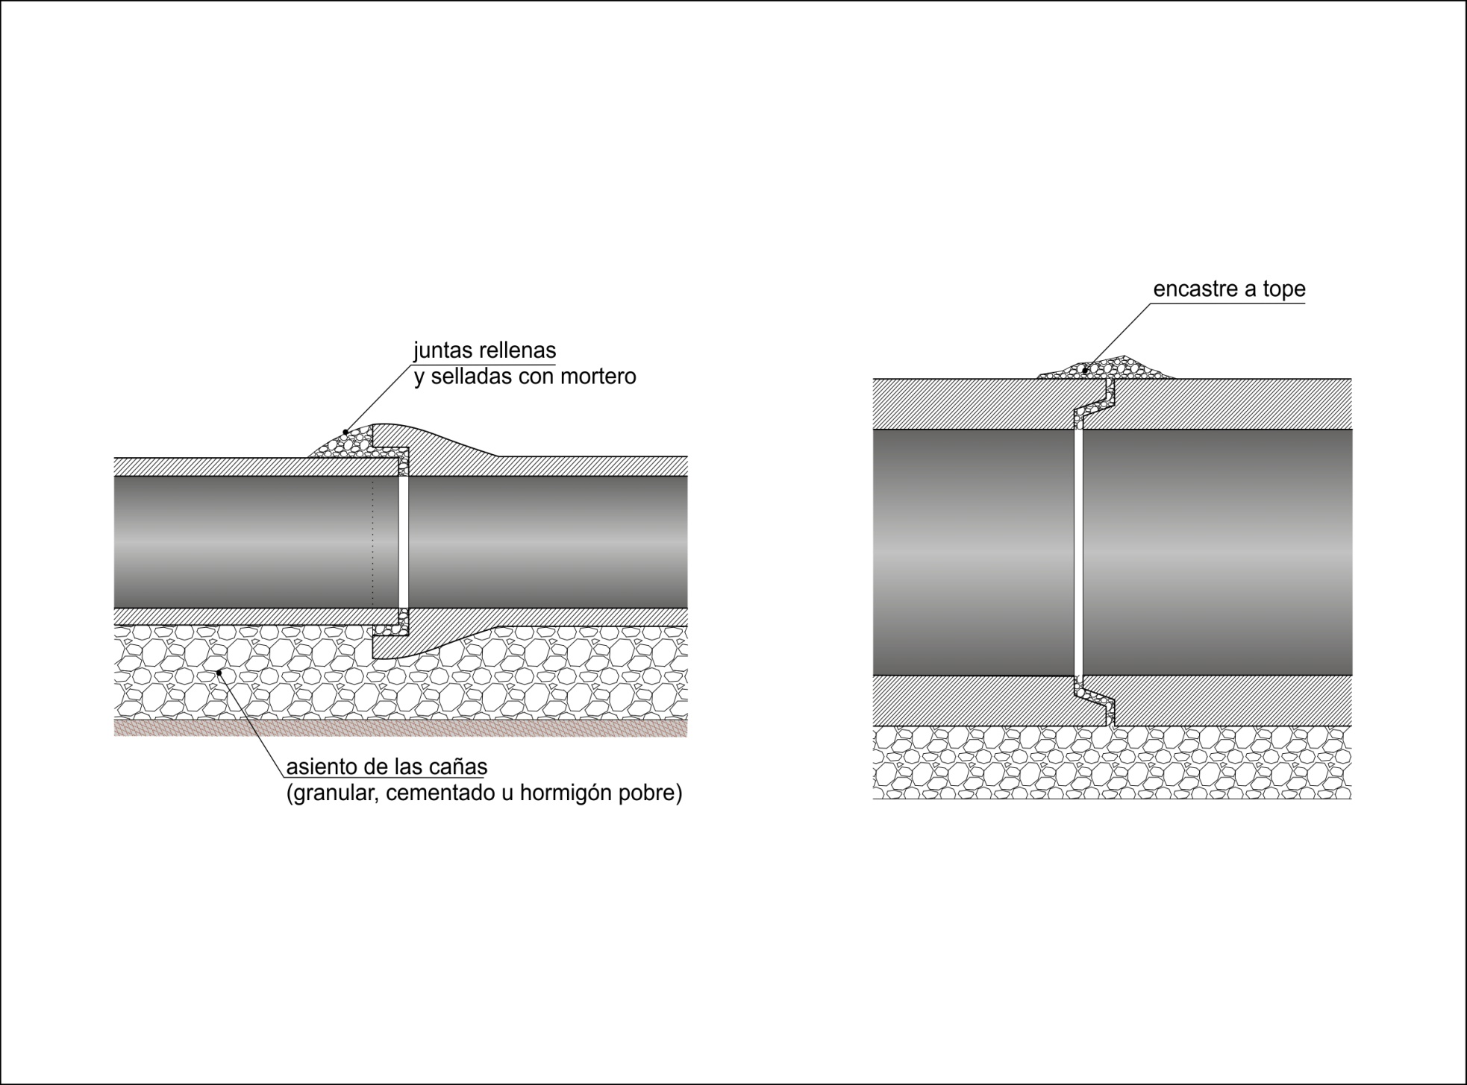

Slide 187
El segundo tipo, no cuenta con el cabezal de encastre, simplemente en los extremos de los coños existen rebajes en el espesor de la pared de forma que sean invertidos para poder ensamblar un caño con el otro. Estas uniones se deben “rejuntar” con mortero de arena y portland con hidrófugo , si es posible en los lados interior y del exterior.

Slide 188
Los extremos del ducto se terminan con una estructura de hormigón armado llamada ala. Están compuestas por una pantalla perpendicular al caño (con la boca del caño), dos alas laterales verticales a 45° (respecto al eje en planta) y una losa de zampeado como protección del fondo del cauce.

Slide 189
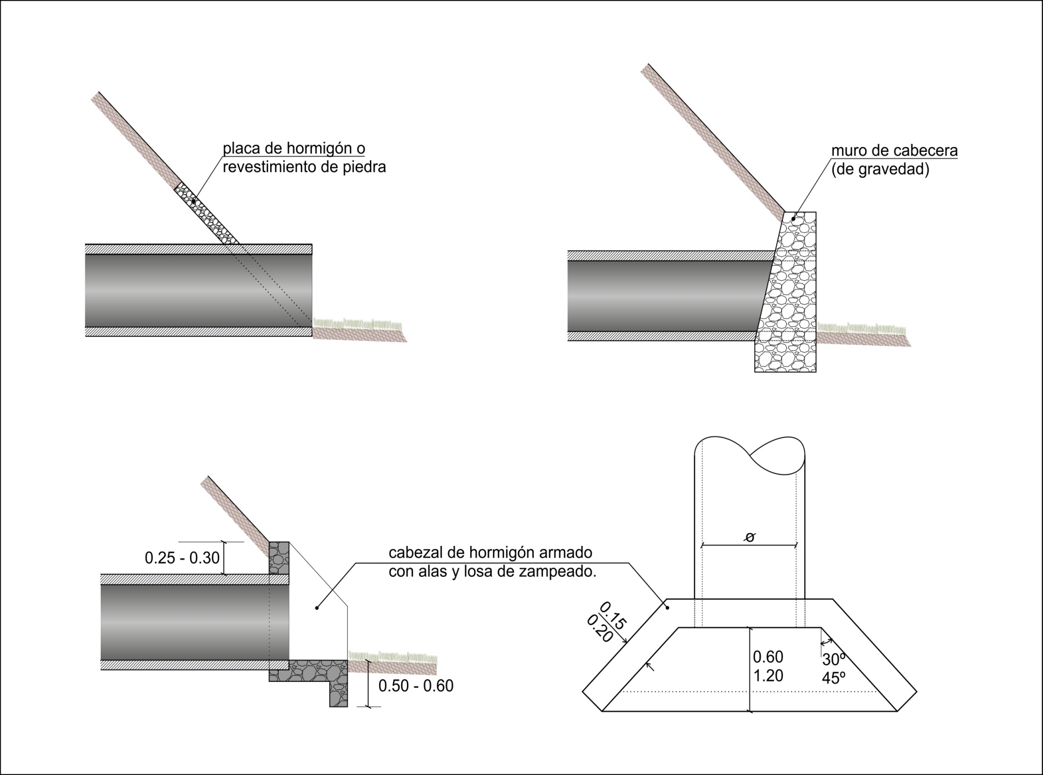

Slide 190
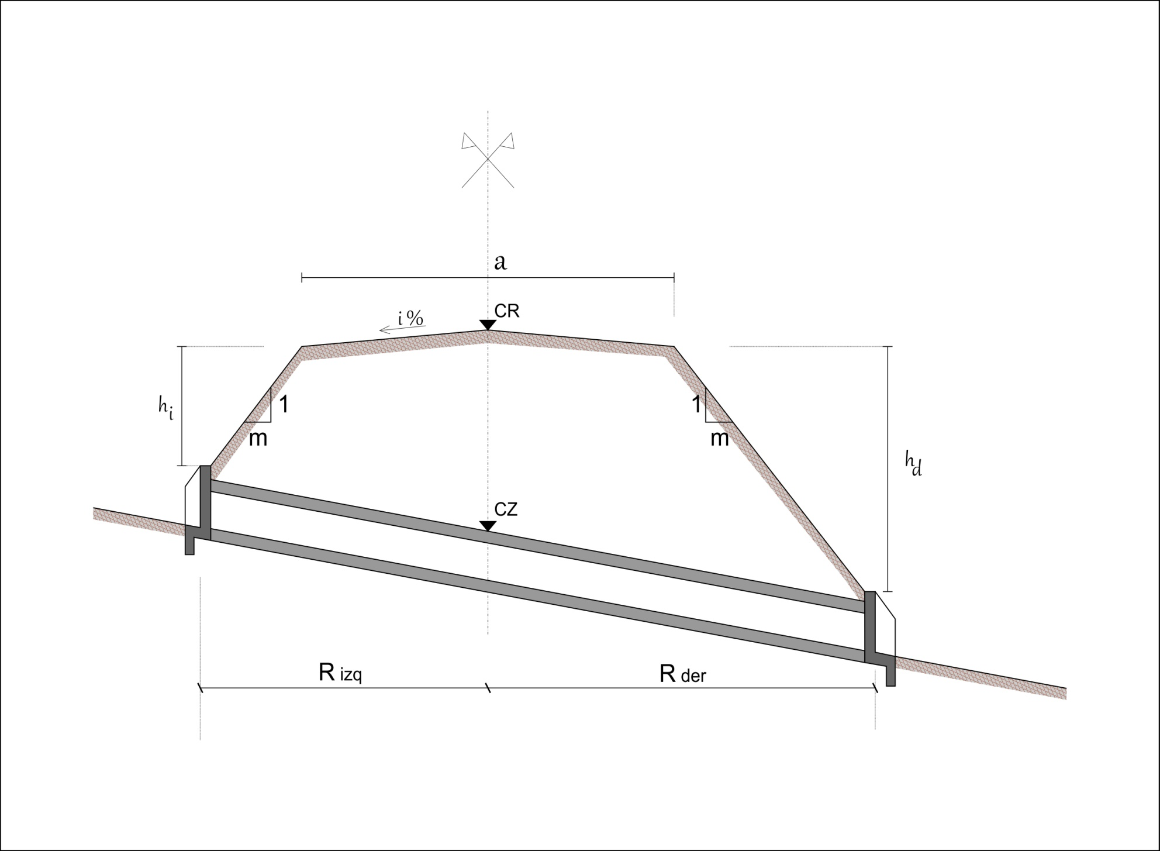

Slide 191
Alcantarilla tipo H, son construidas en sitio. Son de hormigón armado, sección rectangular. Pueden estar compuestas por una o varias bocas. Estructuralmente son pantallas verticales una losa de zampeado y una losa superior .

Slide 192
Se pueden construir para trabajar con o sin tapada de material por encima. Estas también cuentan con cabezales en sus extremos, compuestos por alas laterales a 45°, losa de zampeado y pantalla se contención con orificio para la boca. Cualquiera de los tipos de alcantarillas anteriores se pueden construir de bocas múltiples.

Slide 193
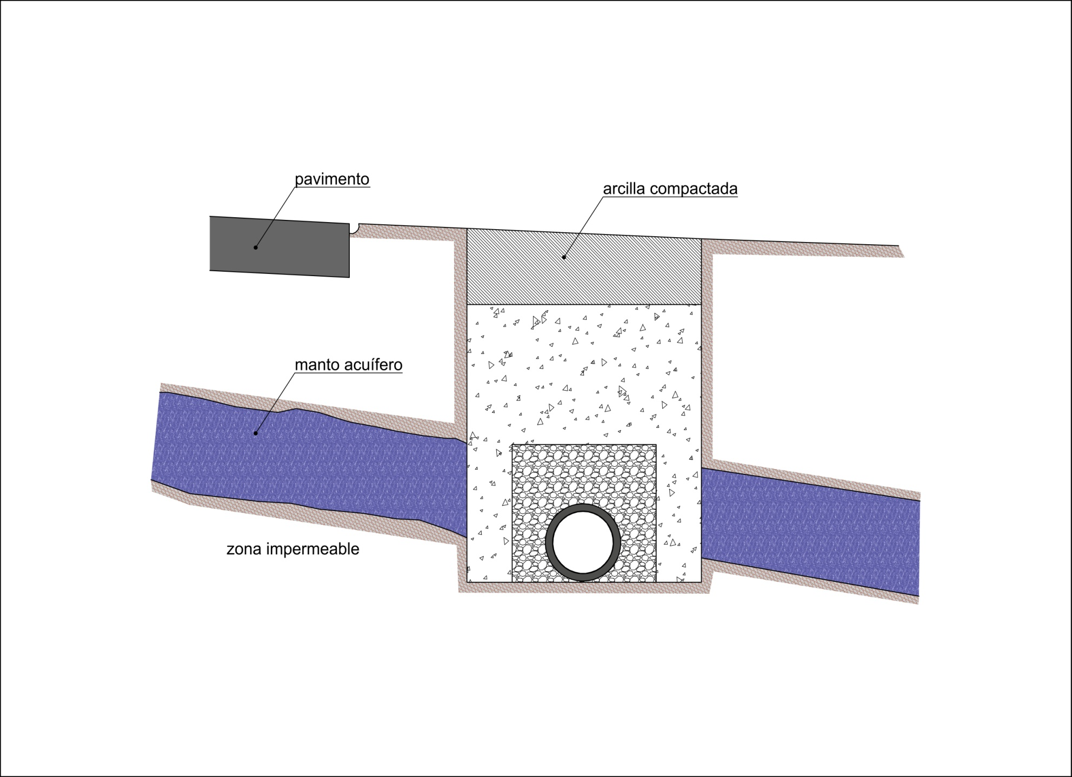

Slide 194
Bibliografía Se utilizo como referencia el “Libro Caminos de José Luis Eskario” y el “Libro Apuntes de Caminos del Ingeniero Arturo Forteza.”

